Slide 1

Módulo 23 - LAR 91
Control y requisitos de mantenimiento
Curso GSI AIR
Chile - 2019

Slide 2
El capítulo de control de los requisitos de mantenimiento del LAR 91 no se aplica a las aeronaves que operan según el LAR 135 y/o 121
Proporcionar los fundamentos básicos del contenido de los requisitos establecidos en el reglamento LAR 91 con respecto a los requisitos de mantenimiento y control de la aeronavegabilidad que un explotador debe cumplir para garantizar el mantenimiento de la aeronavegabilidad de las aeronaves.
Notes:
91.1100 Aplicación
Este capitulo prescribe los requisitos de mantenimiento y control de la aeronavegabilidad que un explotador debe cumplir para garantizar el mantenimiento de la aeronavegabilidad de sus aeronaves.
Este capítulo no se aplica a las aeronaves que operan según el LAR 135 y/o 121.

Slide 3
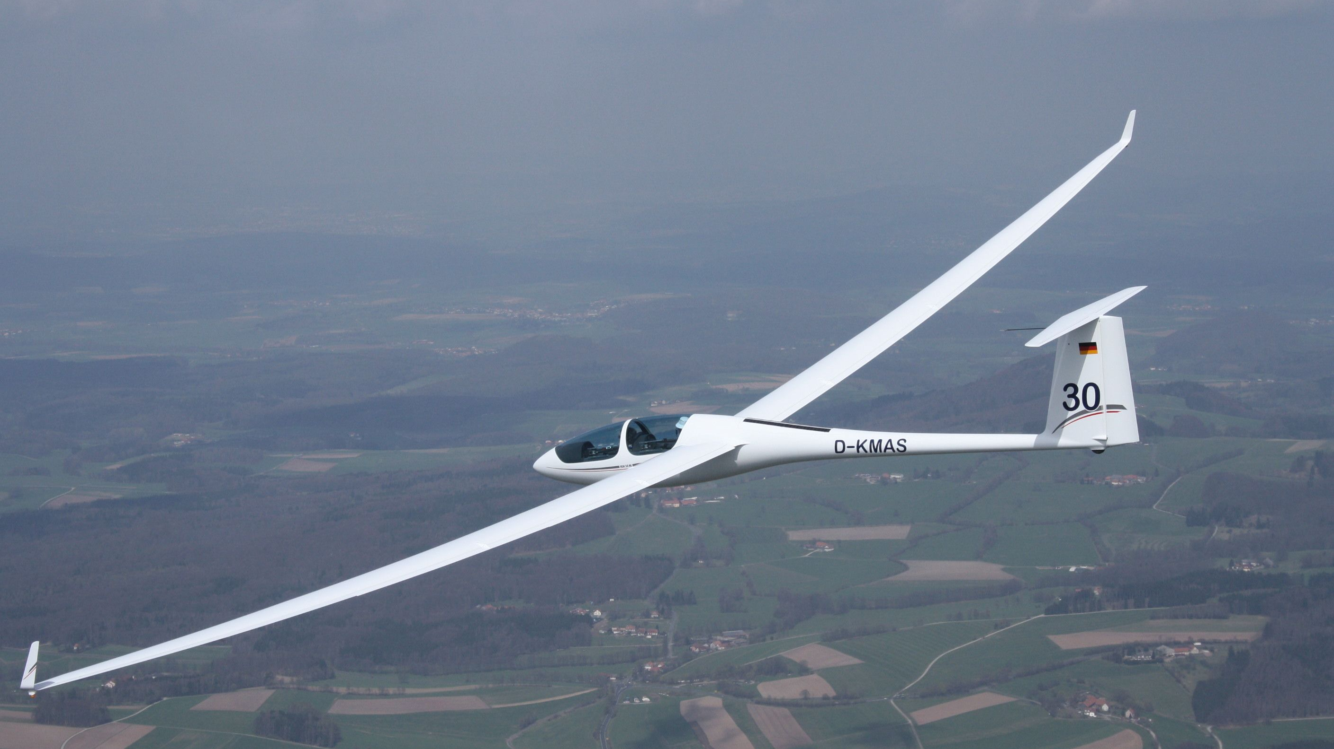
  Aerodino
  Toda aeronave que principalmente se sostiene en el aire en virtud de fuerzas aerodinámicas.

Slide 4
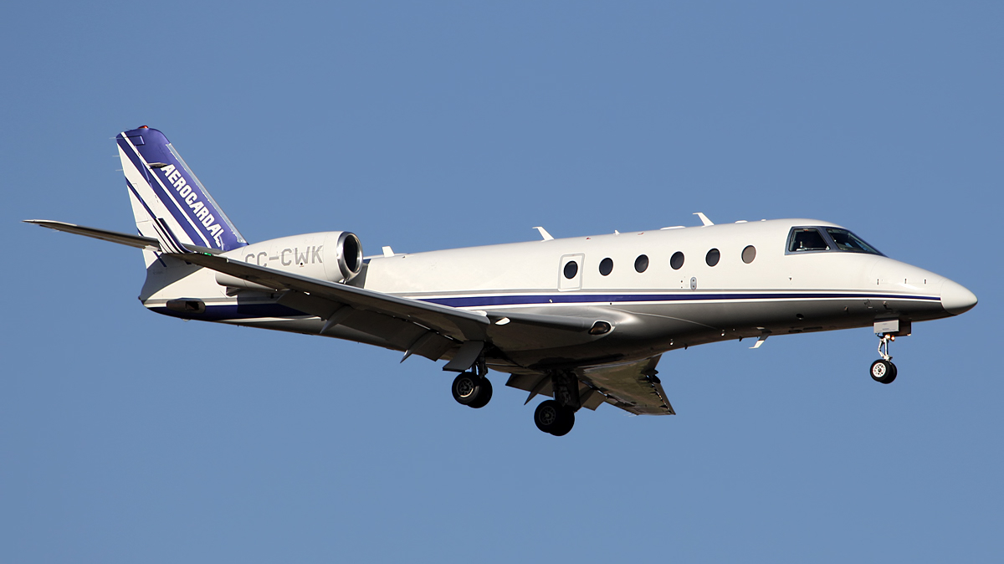
  Aeronave
  Toda máquina que puede sustentarse en la atmósfera por reacciones del aire que no sean las reacciones del mismo contra la superficie de la tierra.

Slide 5
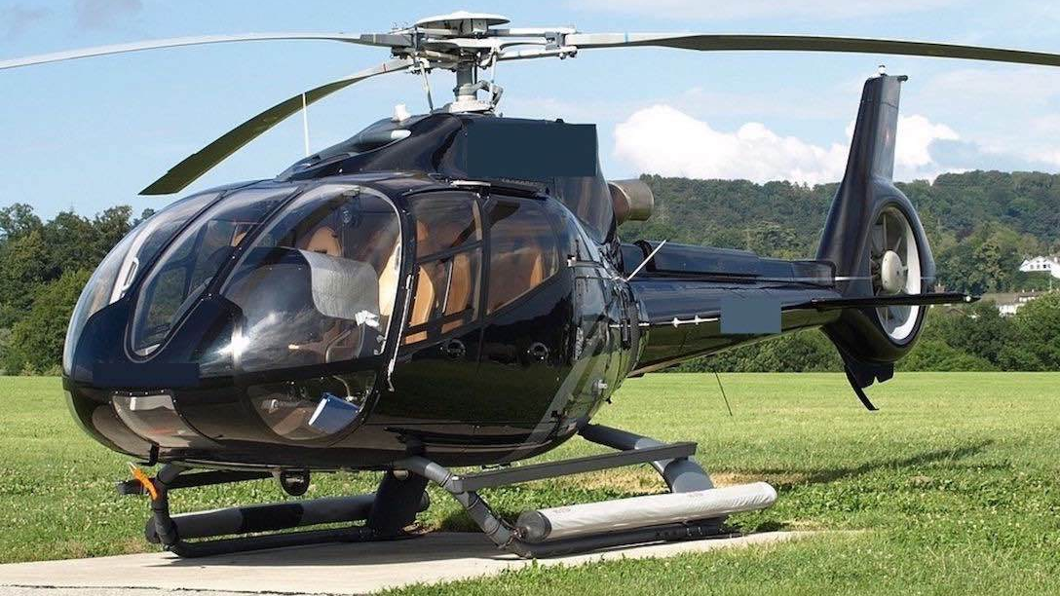
  Helicóptero
  Aerodino que se mantiene en vuelo principalmente en virtud de la reacción del aire sobre uno o más rotores propulsados por motor que giran alrededor de ejes verticales o casi verticales.

Slide 6
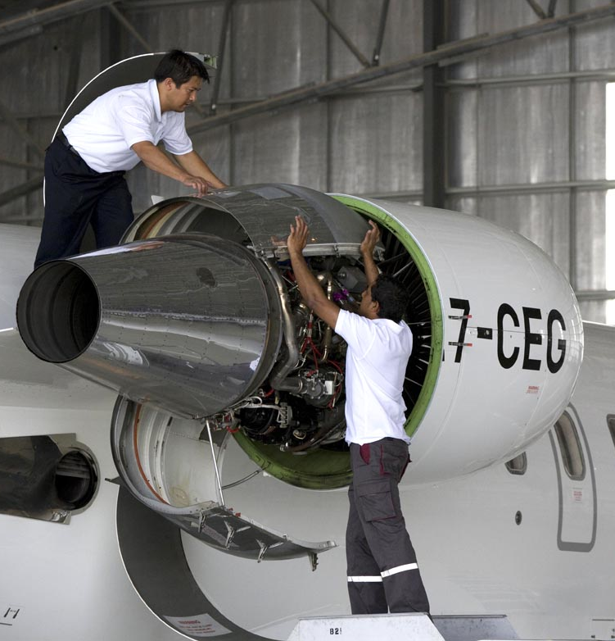
Definición de mantenimiento
Ejecución de los trabajos requeridos para asegurar el mantenimiento de la aeronavegabilidad de las aeronaves, lo que incluye una o varias de las siguientes tareas:
Reacondicionamiento,
Inspección,
Reemplazo de piezas,
Rectificación de defectos,
Incorporación de una modificación o reparación.

Slide 7

Manual de control
de mantenimiento
  Manual de control de mantenimiento del explotador (MCM)
  Documento que describe los procedimientos del explotador para garantizar que todo mantenimiento, programado o no, se realiza en las aeronaves del explotador a su debido tiempo y de manera controlada y satisfactoria.

Slide 8
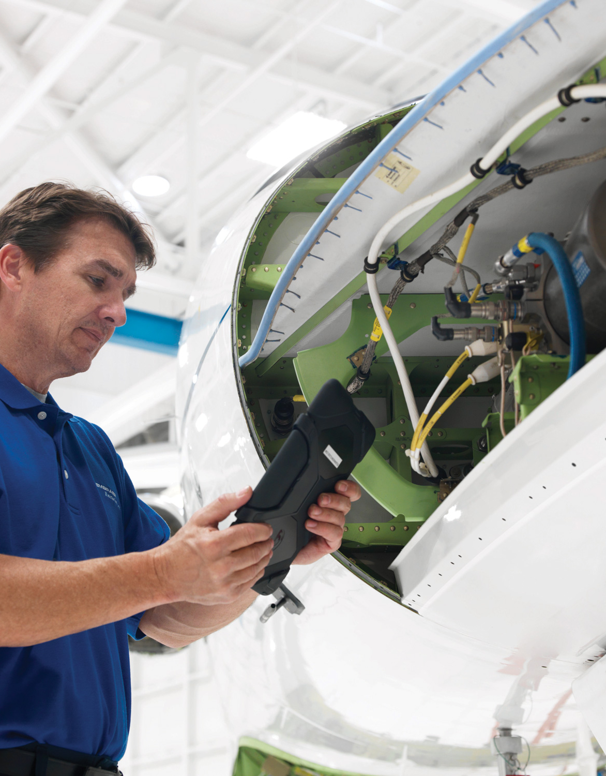
Responsabilidad de la aeronavegabilidad
El explotador es responsable de:
la aeronave y componentes de aeronaves operados por él se mantengan en condiciones de aeronavegabilidad;
se corrija cualquier defecto o daño que afecte la aeronavegabilidad de una aeronave o componente de aeronave;
el mantenimiento sea ejecutado y controlado en conformidad con el LAR 43 y 91;
Notes:
91.1105 Responsabilidad de la aeronavegabilidad.
El explotador de una aeronave es responsable por asegurarse que:
la aeronave y componentes de aeronaves operados por él se mantengan en condiciones de aeronavegabilidad;
se corrija cualquier defecto o daño que afecte la aeronavegabilidad de una aeronave o componente de aeronave;
el mantenimiento sea ejecutado y controlado en conformidad con el LAR 43 y 91;
el Certificado de Conformidad de Mantenimiento (CCM) sea emitido una vez que el mantenimiento ha sido completado satisfactoriamente de acuerdo al LAR 43.300;
se mantenga la validez y vigencia del certificado de aeronavegabilidad de cada una de sus aeronaves;
el equipo operacional y de emergencia necesario para el tipo de vuelo previsto esté en buenas condiciones;
se cumpla el programa de mantenimiento de la aeronave;
se cumplan las directrices de aeronavegabilidad aplicables y cualquier otro requerimiento de aeronavegabilidad continua descrita como obligatorio por la AAC del Estado de matrícula; y
cuando la lista de discrepancias de acuerdo con la MEL aprobada incluya instrumentos o equipamiento inoperativos, se coloque en ellos la leyenda "NO OPERATIVO” como lo requiere el LAR 43.405 (d) (2).

Slide 9
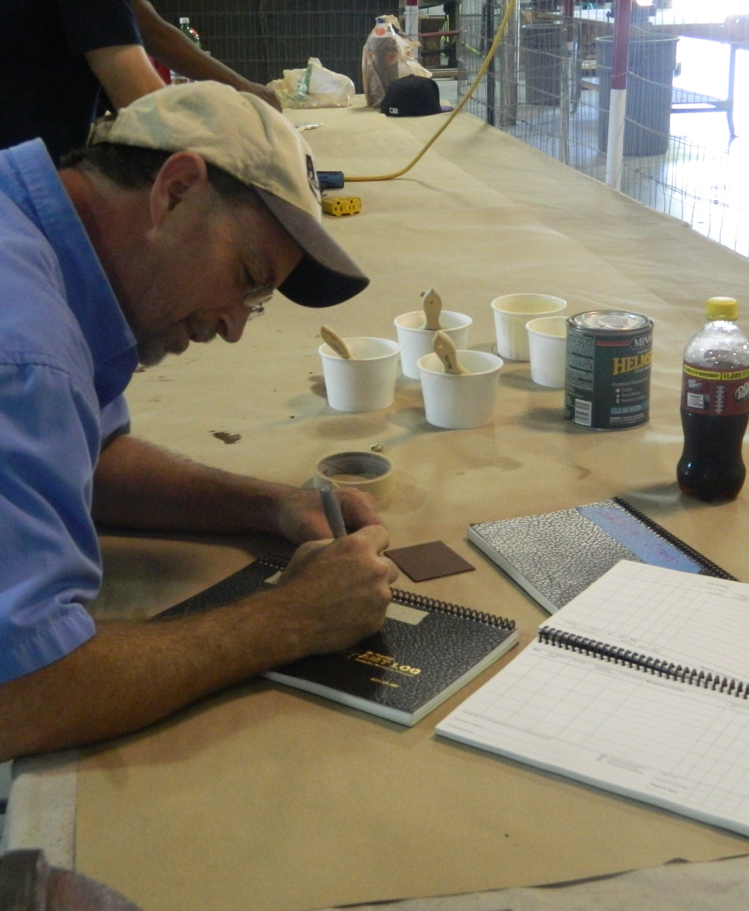
Responsabilidad de la aeronavegabilidad
el Certificado de Conformidad de Mantenimiento (CCM) sea emitido una vez que el mantenimiento ha sido completado satisfactoriamente de acuerdo al LAR 43.300;
se mantenga la validez y vigencia del certificado de aeronavegabilidad de cada una de sus aeronaves;
Notes:
91.1105 Responsabilidad de la aeronavegabilidad.
El explotador de una aeronave es responsable por asegurarse que:
la aeronave y componentes de aeronaves operados por él se mantengan en condiciones de aeronavegabilidad;
se corrija cualquier defecto o daño que afecte la aeronavegabilidad de una aeronave o componente de aeronave;
el mantenimiento sea ejecutado y controlado en conformidad con el LAR 43 y 91;
el Certificado de Conformidad de Mantenimiento (CCM) sea emitido una vez que el mantenimiento ha sido completado satisfactoriamente de acuerdo al LAR 43.300;
se mantenga la validez y vigencia del certificado de aeronavegabilidad de cada una de sus aeronaves;
el equipo operacional y de emergencia necesario para el tipo de vuelo previsto esté en buenas condiciones;
se cumpla el programa de mantenimiento de la aeronave;
se cumplan las directrices de aeronavegabilidad aplicables y cualquier otro requerimiento de aeronavegabilidad continua descrita como obligatorio por la AAC del Estado de matrícula; y
cuando la lista de discrepancias de acuerdo con la MEL aprobada incluya instrumentos o equipamiento inoperativos, se coloque en ellos la leyenda "NO OPERATIVO” como lo requiere el LAR 43.405 (d) (2).

Slide 10
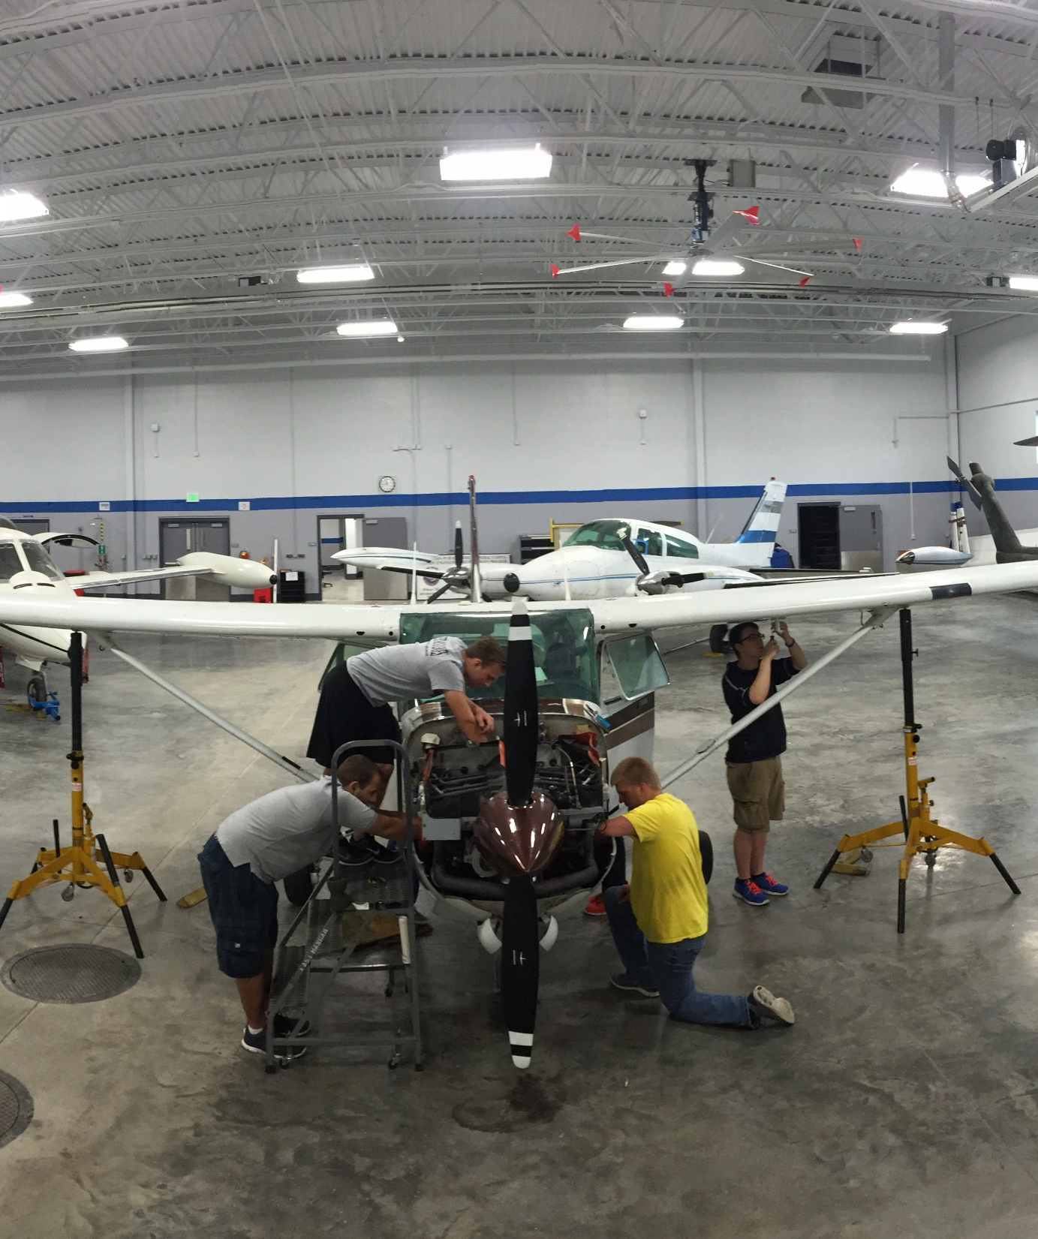
Responsabilidad de la aeronavegabilidad
el equipo operacional y de emergencia necesario para el tipo de vuelo previsto esté en buenas condiciones;
se cumpla el programa de mantenimiento de la aeronave;
se cumplan las directrices de aeronavegabilidad aplicables y cualquier otro requerimiento de aeronavegabilidad continua descrita como obligatorio por la AAC del Estado de matrícula;
Notes:
91.1105 Responsabilidad de la aeronavegabilidad.
El explotador de una aeronave es responsable por asegurarse que:
la aeronave y componentes de aeronaves operados por él se mantengan en condiciones de aeronavegabilidad;
se corrija cualquier defecto o daño que afecte la aeronavegabilidad de una aeronave o componente de aeronave;
el mantenimiento sea ejecutado y controlado en conformidad con el LAR 43 y 91;
el Certificado de Conformidad de Mantenimiento (CCM) sea emitido una vez que el mantenimiento ha sido completado satisfactoriamente de acuerdo al LAR 43.300;
se mantenga la validez y vigencia del certificado de aeronavegabilidad de cada una de sus aeronaves;
el equipo operacional y de emergencia necesario para el tipo de vuelo previsto esté en buenas condiciones;
se cumpla el programa de mantenimiento de la aeronave;
se cumplan las directrices de aeronavegabilidad aplicables y cualquier otro requerimiento de aeronavegabilidad continua descrita como obligatorio por la AAC del Estado de matrícula; y
cuando la lista de discrepancias de acuerdo con la MEL aprobada incluya instrumentos o equipamiento inoperativos, se coloque en ellos la leyenda "NO OPERATIVO” como lo requiere el LAR 43.405 (d) (2).

Slide 11
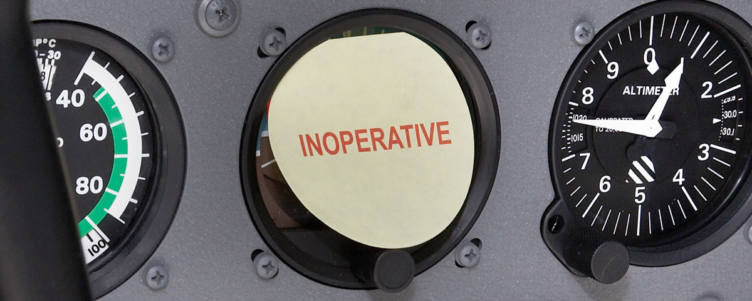
  Cuando la lista de discrepancias de acuerdo con la MEL aprobada incluya instrumentos o equipamiento inoperativos, se coloque en ellos la leyenda "NO OPERATIVO” como lo requiere el LAR 43.405 (d) (2)
Notes:
91.1105 Responsabilidad de la aeronavegabilidad.
El explotador de una aeronave es responsable por asegurarse que:
la aeronave y componentes de aeronaves operados por él se mantengan en condiciones de aeronavegabilidad;
se corrija cualquier defecto o daño que afecte la aeronavegabilidad de una aeronave o componente de aeronave;
el mantenimiento sea ejecutado y controlado en conformidad con el LAR 43 y 91;
el Certificado de Conformidad de Mantenimiento (CCM) sea emitido una vez que el mantenimiento ha sido completado satisfactoriamente de acuerdo al LAR 43.300;
se mantenga la validez y vigencia del certificado de aeronavegabilidad de cada una de sus aeronaves;
el equipo operacional y de emergencia necesario para el tipo de vuelo previsto esté en buenas condiciones;
se cumpla el programa de mantenimiento de la aeronave;
se cumplan las directrices de aeronavegabilidad aplicables y cualquier otro requerimiento de aeronavegabilidad continua descrita como obligatorio por la AAC del Estado de matrícula; y
cuando la lista de discrepancias de acuerdo con la MEL aprobada incluya instrumentos o equipamiento inoperativos, se coloque en ellos la leyenda "NO OPERATIVO” como lo requiere el LAR 43.405 (d) (2).

Slide 12

Programa de mantenimiento
El explotador de una aeronave debe mantener la aeronave de acuerdo con:
un programa de mantenimiento que resulte ACEPTABLE para el Estado de matrícula, o
los tiempos de reemplazo obligatorio, los intervalos de inspección y procedimientos específicos relacionados, incluidos en la sección limitaciones de aeronavegabilidad del manual de mantenimiento del fabricante o en las instrucciones de aeronavegabilidad continua.
Programa de
mantenimiento
Notes:
91.1110 Programa de mantenimiento
El explotador de una aeronave debe mantener la aeronave, excepto para las contempladas en el Párrafo (c) siguiente, de acuerdo con:
un programa de mantenimiento que resulte aceptable para el Estado de matrícula, o
los tiempos de reemplazo obligatorio, los intervalos de inspección y procedimientos específicos relacionados, incluidos en la sección limitaciones de aeronavegabilidad del manual de mantenimiento del fabricante o en las instrucciones para la aeronavegabilidad continua.
El explotador de aeronaves de hasta 5 700 kg de peso (masa) máximo de despegue (MTOW), y de helicópteros de hasta 3 175 kilos de peso (masa) máxima de despegue (MTOW), que no sean potenciados por turbina, excepto para los contemplados en el párrafo (c), debe realizar una inspección anual de acuerdo a lo siguiente:
Las aeronaves para las cuales los manuales emitidos por el organismo responsable del diseño establezca tareas de mantenimiento, se debe realizar la tarea de mantenimiento equivalente a la inspección anual del LAR 43, cada doce (12) meses calendarios. Para las que no se ha establecido una tarea de mantenimiento equivalente a una inspección anual, esta debe realizarse de acuerdo a la establecida en el LAR 43.
Las aeronaves donde el organismo responsable del diseño no ha establecido tareas de mantenimiento debe realizar una inspección anual cada doce (12) meses calendarios o 100 horas de vuelo, lo que ocurra primero, de acuerdo al LAR 43; y
Para los numerales (1) y (2) se debe emitir una certificación de conformidad de mantenimiento de acuerdo con el LAR 43.400.
Los párrafos (a) y (b) de esta Sección no se aplican a las aeronaves que posean un permiso especial de vuelo, un certificado de aeronavegabilidad provisional o un certificado experimental vigente;
Para aeronaves grandes y turborreactores en el diseño y aplicación del programa de mantenimiento del explotador se deben observar los principios básicos a factores humanos;
El programa de mantenimiento requerido en (a) debe incluir al menos lo siguiente:
las tareas de mantenimiento y los plazos correspondientes en que se realizaran, teniendo en cuenta la utilización prevista de la aeronave;
cuando sea aplicable, el programa de integridad estructural;
procedimientos para cambiar o desviarse de lo indicado en los Párrafos (a) (1) y (a) (2) de esta sección de acuerdo a lo aprobado por la AAC del Estado de matrícula;
cuando sea aplicable, una descripción del programa de confiabilidad y monitoreo por condición para la aeronave y componentes de aeronaves;
Las tareas y plazos de mantenimiento que se hayan estipulado como obligatorios al aprobar el diseño de tipo o los cambios al programa de mantenimiento que se hayan aprobado se deben identificar como tales;
El programa de mantenimiento debe basarse en la información relativa al programa de mantenimiento que haya proporcionado el Estado de diseño o el organismo responsable del diseño de tipo, y en cualquier experiencia adicional aplicable;
requisitos especiales de mantenimiento para las operaciones EDTO, CAT II y III, PBN, RVSM y MNPS.
En forma oportuna, el explotador debe enviar a todos los organismos y personas que hayan recibido el programa de mantenimiento una copia de todas las enmiendas introducidas en dicho programa.
El explotador de un avión o un helicóptero no podrá operar la aeronave en el espacio aéreo controlado bajo las reglas de vuelo por instrumentos (IFR) a menos que:
Dentro de los 24 meses calendarios precedentes, cada sistema de presión estática, cada altímetro y cada sistema automático de información de altitud de presión, ha sido probado, inspeccionado y se ha determinado que cumple con el Apéndice 3 de la LAR 43.
Después de cualquier apertura y cierre de los sistemas de presión estática, excepto para el uso de las válvulas de drenaje del sistema y las válvulas de presión estática alternativa, el sistema ha sido probado e inspeccionado y se ha determinado que cumple con los Apéndices 3 y 4 de la LAR 43, y después de la instalación o del mantenimiento del sistema de información automático de altitud de presión del transponder ATC, donde podrían ser introducidos errores de correspondencia de datos, el sistema integrado debe haber sido probado, inspeccionado, y determinado que cumple con el párrafo (c) del Apéndice 3 de la LAR 43.
Cada transponder ATC que se requiera que esté instalado en la aeronave haya sido probado e inspeccionado bajo el Apéndice 3 de la LAR 43 dentro de los 24 meses calendarios precedentes y después de cualquier instalación, o mantenimiento, sobre un transponder ATC donde podrían introducirse errores de correspondencia de datos, el sistema integrado haya sido probado e inspeccionado, y se haya verificado que cumple con el Apéndice 4 de la LAR 43.

Slide 13
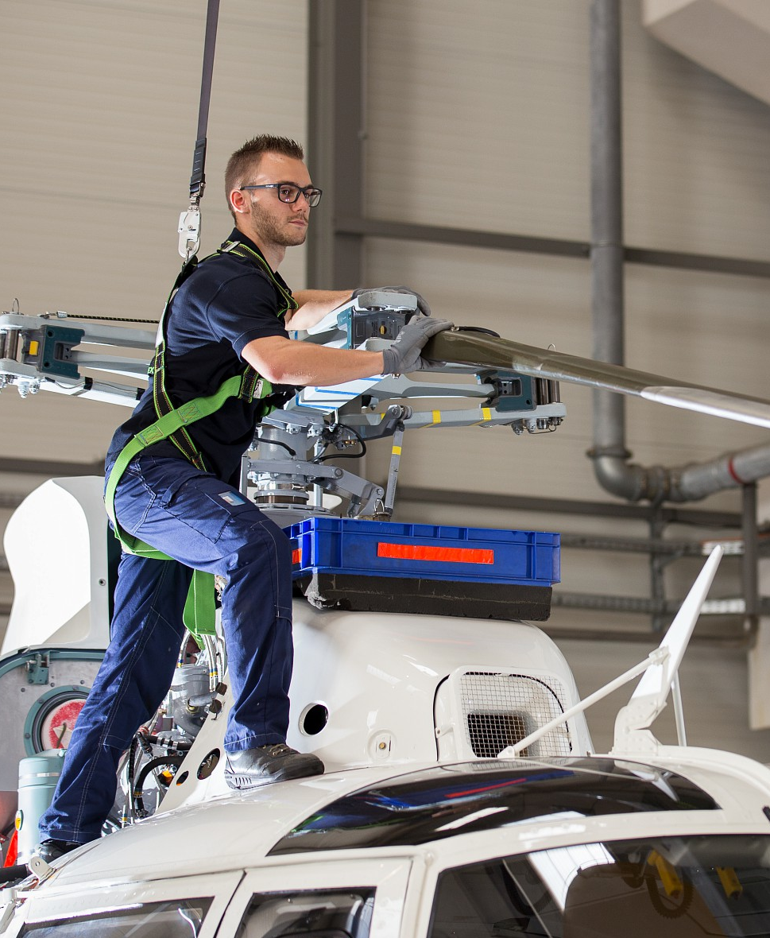
Programa de mantenimiento
El explotador de aeronaves de hasta 5 700 kg de peso (masa) máximo de despegue (MTOW), y de helicópteros de hasta 3 175 kilos de peso (masa) máxima de despegue (MTOW), que no sean potenciados por turbina.
Notes:
91.1110 Programa de mantenimiento
El explotador de una aeronave debe mantener la aeronave, excepto para las contempladas en el Párrafo (c) siguiente, de acuerdo con:
un programa de mantenimiento que resulte aceptable para el Estado de matrícula, o
los tiempos de reemplazo obligatorio, los intervalos de inspección y procedimientos específicos relacionados, incluidos en la sección limitaciones de aeronavegabilidad del manual de mantenimiento del fabricante o en las instrucciones para la aeronavegabilidad continua.
El explotador de aeronaves de hasta 5 700 kg de peso (masa) máximo de despegue (MTOW), y de helicópteros de hasta 3 175 kilos de peso (masa) máxima de despegue (MTOW), que no sean potenciados por turbina, excepto para los contemplados en el párrafo (c), debe realizar una inspección anual de acuerdo a lo siguiente:
Las aeronaves para las cuales los manuales emitidos por el organismo responsable del diseño establezca tareas de mantenimiento, se debe realizar la tarea de mantenimiento equivalente a la inspección anual del LAR 43, cada doce (12) meses calendarios. Para las que no se ha establecido una tarea de mantenimiento equivalente a una inspección anual, esta debe realizarse de acuerdo a la establecida en el LAR 43.
Las aeronaves donde el organismo responsable del diseño no ha establecido tareas de mantenimiento debe realizar una inspección anual cada doce (12) meses calendarios o 100 horas de vuelo, lo que ocurra primero, de acuerdo al LAR 43; y
Para los numerales (1) y (2) se debe emitir una certificación de conformidad de mantenimiento de acuerdo con el LAR 43.400.
Los párrafos (a) y (b) de esta Sección no se aplican a las aeronaves que posean un permiso especial de vuelo, un certificado de aeronavegabilidad provisional o un certificado experimental vigente;
Para aeronaves grandes y turborreactores en el diseño y aplicación del programa de mantenimiento del explotador se deben observar los principios básicos a factores humanos;
El programa de mantenimiento requerido en (a) debe incluir al menos lo siguiente:
las tareas de mantenimiento y los plazos correspondientes en que se realizaran, teniendo en cuenta la utilización prevista de la aeronave;
cuando sea aplicable, el programa de integridad estructural;
procedimientos para cambiar o desviarse de lo indicado en los Párrafos (a) (1) y (a) (2) de esta sección de acuerdo a lo aprobado por la AAC del Estado de matrícula;
cuando sea aplicable, una descripción del programa de confiabilidad y monitoreo por condición para la aeronave y componentes de aeronaves;
Las tareas y plazos de mantenimiento que se hayan estipulado como obligatorios al aprobar el diseño de tipo o los cambios al programa de mantenimiento que se hayan aprobado se deben identificar como tales;
El programa de mantenimiento debe basarse en la información relativa al programa de mantenimiento que haya proporcionado el Estado de diseño o el organismo responsable del diseño de tipo, y en cualquier experiencia adicional aplicable;
requisitos especiales de mantenimiento para las operaciones EDTO, CAT II y III, PBN, RVSM y MNPS.
En forma oportuna, el explotador debe enviar a todos los organismos y personas que hayan recibido el programa de mantenimiento una copia de todas las enmiendas introducidas en dicho programa.
El explotador de un avión o un helicóptero no podrá operar la aeronave en el espacio aéreo controlado bajo las reglas de vuelo por instrumentos (IFR) a menos que:
Dentro de los 24 meses calendarios precedentes, cada sistema de presión estática, cada altímetro y cada sistema automático de información de altitud de presión, ha sido probado, inspeccionado y se ha determinado que cumple con el Apéndice 3 de la LAR 43.
Después de cualquier apertura y cierre de los sistemas de presión estática, excepto para el uso de las válvulas de drenaje del sistema y las válvulas de presión estática alternativa, el sistema ha sido probado e inspeccionado y se ha determinado que cumple con los Apéndices 3 y 4 de la LAR 43, y después de la instalación o del mantenimiento del sistema de información automático de altitud de presión del transponder ATC, donde podrían ser introducidos errores de correspondencia de datos, el sistema integrado debe haber sido probado, inspeccionado, y determinado que cumple con el párrafo (c) del Apéndice 3 de la LAR 43.
Cada transponder ATC que se requiera que esté instalado en la aeronave haya sido probado e inspeccionado bajo el Apéndice 3 de la LAR 43 dentro de los 24 meses calendarios precedentes y después de cualquier instalación, o mantenimiento, sobre un transponder ATC donde podrían introducirse errores de correspondencia de datos, el sistema integrado haya sido probado e inspeccionado, y se haya verificado que cumple con el Apéndice 4 de la LAR 43.

Slide 14
Se debe realizar una inspección anual a:
El programa de mantenimiento, los tiempos de reemplazo obligatorio, los intervalos de inspección y procedimientos específicos relacionados, y la inspección anual NO SE APLICAN a aeronaves que posean un permiso especial de vuelo, un certificado de aeronavegabilidad provisional o un certificado experimental vigente.
Las aeronaves para las cuales los manuales emitidos por el organismo responsable del diseño establezca tareas de mantenimiento, se debe realizar la tarea de mantenimiento equivalente a la inspección anual del LAR 43, cada doce (12) meses calendarios
Las aeronaves donde el organismo responsable del diseño no ha establecido tareas de mantenimiento debe realizar una inspección anual cada doce (12) meses calendarios o 100 horas de vuelo, lo que ocurra primero, de acuerdo al LAR 43
Para las tareas anteriores se debe emitir una certificación de conformidad de mantenimiento de acuerdo con el LAR 43.400
Notes:
El explotador de aeronaves de hasta 5 700 kg de peso (masa) máximo de despegue (MTOW), y de helicópteros de hasta 3 180 175 kilos de peso (masa) máxima de despegue (MTOW), que no sean potenciados por turbina, excepto para los contemplados en el párrafo (c), debe realizar una inspección anual de acuerdo a lo siguiente:
Las aeronaves para las cuales los manuales emitidos por el organismo responsable del diseño establezca tareas de mantenimiento, se debe realizar la tarea de mantenimiento equivalente a la inspección anual del LAR 43, cada doce (12) meses calendarios. Para las que no se ha establecido una tarea de mantenimiento equivalente a una inspección anual, esta debe realizarse de acuerdo a la establecida en el LAR 43.
Las aeronaves donde el organismo responsable del diseño no ha establecido tareas de mantenimiento debe realizar una inspección anual cada doce (12) meses calendarios o 100 horas de vuelo, lo que ocurra primero, de acuerdo al LAR 43; y
Para los numerales (1) y (2) se debe emitir una certificación de conformidad de mantenimiento de acuerdo con el LAR 43.400.
Los párrafos (a) y (b) de esta Sección no se aplican a las aeronaves que posean un permiso especial de vuelo, un certificado de aeronavegabilidad provisional o un certificado experimental vigente;

Slide 15

  Para aeronaves grandes y turborreactores en el diseño y aplicación del programa de mantenimiento del explotador se deben observar los principios básicos a factores humanos
Notes:
Para aeronaves grandes y turborreactores en el diseño y aplicación del programa de mantenimiento del explotador se deben observar los principios básicos a factores humanos;
MEI 91.1110 Programa de mantenimiento
(Ver Párrafo 91.1110 (d) del LAR 91)
Considerar los factores humanos en el diseño y aplicación del programa de mantenimiento, significa que al desarrollar (formulación) los procedimientos, se utilice un formato y un lenguaje de fácil comprensión, de tal manera que quienes deben cumplir los procedimientos ahí establecidos, no interpreten erróneamente las instrucciones del procedimiento o simplemente decidan no cumplirlos por no entender su importancia, situación que podría derivar en consecuencias para la aeronavegabilidad continuada de las aeronaves. Por ejemplo un procedimiento que establezca la forma de registrar las horas de una aeronave o componente, debería señalar, entre otros, la fuente de obtención de los datos, el formulario a utilizar, si fuese el caso las instrucciones para su llenado y el tipo de valor a utilizar (horas y fracción de hora o bien horas y cantidad de minutos).
Algunos de los aspectos básicos que requieren la optimización de los factores humanos incluyen:
el lenguaje escrito, lo que implica no sólo el vocabulario y la gramática correcta, sino también el modo en que serán utilizados;
la tipografía, incluyendo la forma de las letras y la impresión y el diseño, que tiene un impacto significativo en la comprensión del material escrito;
el uso de fotografías, diagramas, gráficos o tablas de sustitución de texto largo descriptiva para ayudar comprensión y mantener el interés. El uso del color en las ilustraciones reduce la discriminación carga de trabajo y tiene un efecto motivacional;
la consideración del entorno de trabajo en el que se dirige el documento para ser utilizado, cuando la impresión y tamaño de la página se determinan.
El programa de mantenimiento debe respetar el concepto y aplicación de factores humanos, esto permitirá: secuencia de tareas o trabajos que posiblemente reduzcan la probabilidad o consecuencias de los errores en su aplicación, paquetes de trabajo que se adecuen a una operación específica del explotador y tarjetas u hojas de tareas o trabajos que satisfagan una norma en cuanto al buen diseño de documentos. Para aplicar un programa de mantenimiento de aeronaves que respete los principios de factores humanos el explotador debería tener las siguientes características a su alcance y tamaño: entorno y aspectos ergonómicos satisfactorios; documentación sobre procedimientos que satisfaga una norma en cuanto al buen diseño de documentos, una administración que cuente con procesos satisfactorios para lograr mejoras en comunicaciones, la eficacia y la seguridad de sus operaciones; sistemas de gestión de errores para notificar como investigar, analizar, medir y adoptar medidas correctivas; y manuales de mantenimiento de aeronaves (o equivalentes) que hayan sido evaluados con arreglo a una norma sobre el buen diseño de documentos.
La comprensión por parte del personal de mantenimiento de las tareas de mantenimiento que tiene que realizar y el entendimiento de que una mala aplicación de estas puede afectar a la seguridad de vuelo y por ende de las personas, es algo primordial que entienda el personal de mantenimiento.

Slide 16
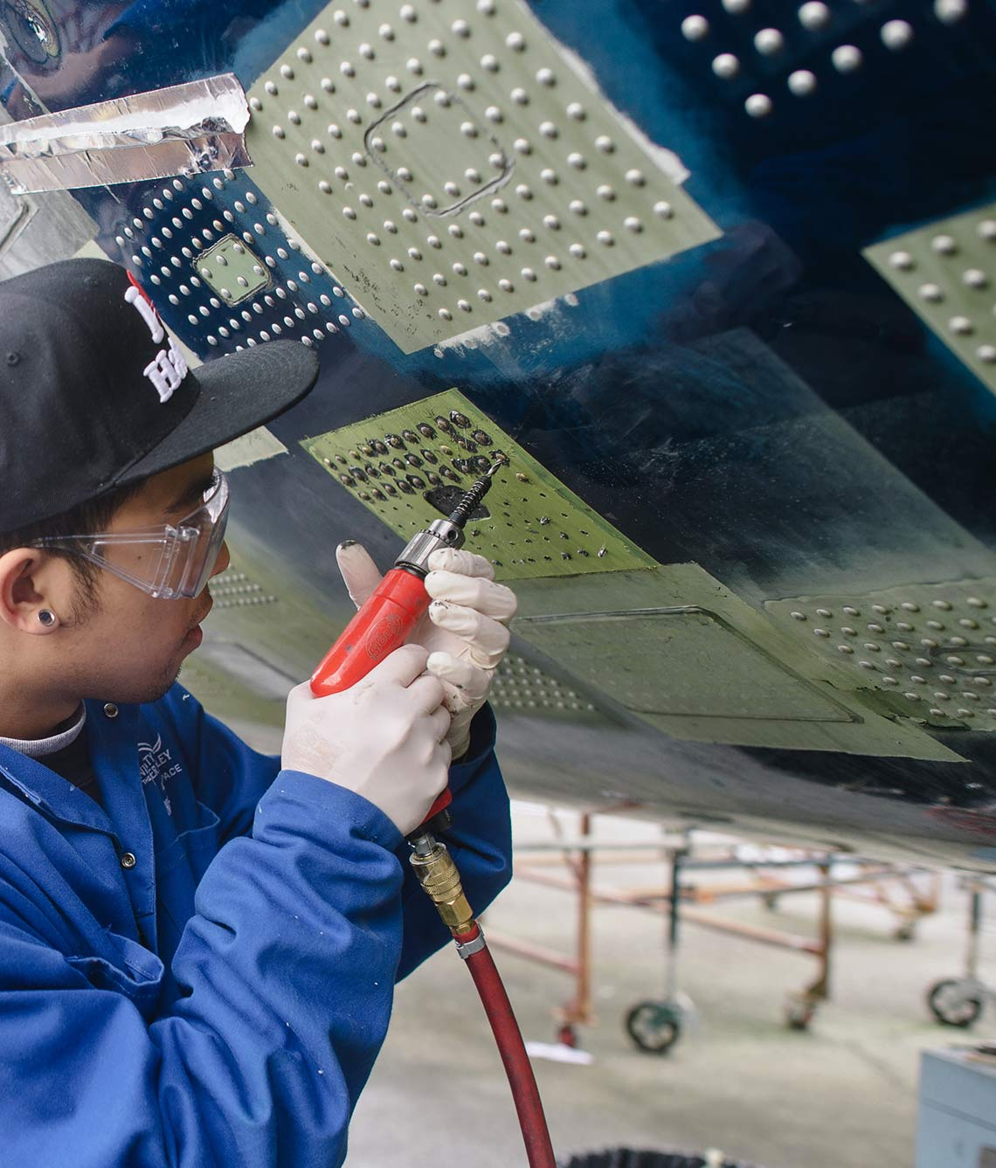
Programa de mantenimiento
El programa de mantenimiento debe incluir:
las tareas de mantenimiento y los plazos correspondientes en que se realizaran, teniendo en cuenta la utilización prevista de la aeronave;
cuando sea aplicable, el programa de integridad estructural;
Notes:
91.1110 Programa de mantenimiento
Para aeronaves grandes y turborreactores en el diseño y aplicación del programa de mantenimiento del explotador se deben observar los principios básicos a factores humanos;
El programa de mantenimiento requerido en (a) debe incluir al menos lo siguiente:
las tareas de mantenimiento y los plazos correspondientes en que se realizaran, teniendo en cuenta la utilización prevista de la aeronave;
cuando sea aplicable, el programa de integridad estructural;
procedimientos para cambiar o desviarse de lo indicado en los Párrafos (a) (1) y (a) (2) de esta sección de acuerdo a lo aprobado por la AAC del Estado de matrícula;
cuando sea aplicable, una descripción del programa de confiabilidad y monitoreo por condición para la aeronave y componentes de aeronaves;
Las tareas y plazos de mantenimiento que se hayan estipulado como obligatorios al aprobar el diseño de tipo o los cambios al programa de mantenimiento que se hayan aprobado se deben identificar como tales;
El programa de mantenimiento debe basarse en la información relativa al programa de mantenimiento que haya proporcionado el Estado de diseño o el organismo responsable del diseño de tipo, y en cualquier experiencia adicional aplicable;
requisitos especiales de mantenimiento para las operaciones EDTO, CAT II y III, PBN, RVSM y MNPS.
En forma oportuna, el explotador debe enviar a todos los organismos y personas que hayan recibido el programa de mantenimiento una copia de todas las enmiendas introducidas en dicho programa.
El explotador de un avión o un helicóptero no podrá operar la aeronave en el espacio aéreo controlado bajo las reglas de vuelo por instrumentos (IFR) a menos que:
Dentro de los 24 meses calendarios precedentes, cada sistema de presión estática, cada altímetro y cada sistema automático de información de altitud de presión, ha sido probado, inspeccionado y se ha determinado que cumple con el Apéndice 3 de la LAR 43.
Después de cualquier apertura y cierre de los sistemas de presión estática, excepto para el uso de las válvulas de drenaje del sistema y las válvulas de presión estática alternativa, el sistema ha sido probado e inspeccionado y se ha determinado que cumple con los Apéndices 3 y 4 de la LAR 43, y después de la instalación o del mantenimiento del sistema de información automático de altitud de presión del transponder ATC, donde podrían ser introducidos errores de correspondencia de datos, el sistema integrado debe haber sido probado, inspeccionado, y determinado que cumple con el párrafo (c) del Apéndice 3 de la LAR 43.
Cada transponder ATC que se requiera que esté instalado en la aeronave haya sido probado e inspeccionado bajo el Apéndice 3 de la LAR 43 dentro de los 24 meses calendarios precedentes y después de cualquier instalación, o mantenimiento, sobre un transponder ATC donde podrían introducirse errores de correspondencia de datos, el sistema integrado haya sido probado e inspeccionado, y se haya verificado que cumple con el Apéndice 4 de la LAR 43.

Slide 17
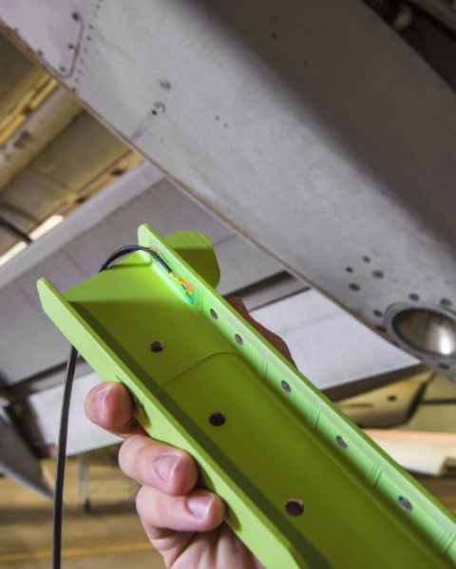
Programa de mantenimiento
Procedimientos para desviarse de las tareas de mantenimiento y los plazos correspondientes en que se realizaran, y del programa de integridad estructura (cuando sea aplicable), de acuerdo a lo aprobado por el Estado de matrícula;
cuando sea aplicable, una descripción del programa de confiabilidad y monitoreo por condición para la aeronave y componentes de aeronaves;
Notes:
91.1110 Programa de mantenimiento
Para aeronaves grandes y turborreactores en el diseño y aplicación del programa de mantenimiento del explotador se deben observar los principios básicos a factores humanos;
El programa de mantenimiento requerido en (a) debe incluir al menos lo siguiente:
las tareas de mantenimiento y los plazos correspondientes en que se realizaran, teniendo en cuenta la utilización prevista de la aeronave;
cuando sea aplicable, el programa de integridad estructural;
procedimientos para cambiar o desviarse de lo indicado en los Párrafos (a) (1) y (a) (2) de esta sección de acuerdo a lo aprobado por la AAC del Estado de matrícula;
cuando sea aplicable, una descripción del programa de confiabilidad y monitoreo por condición para la aeronave y componentes de aeronaves;
Las tareas y plazos de mantenimiento que se hayan estipulado como obligatorios al aprobar el diseño de tipo o los cambios al programa de mantenimiento que se hayan aprobado se deben identificar como tales;
El programa de mantenimiento debe basarse en la información relativa al programa de mantenimiento que haya proporcionado el Estado de diseño o el organismo responsable del diseño de tipo, y en cualquier experiencia adicional aplicable;
requisitos especiales de mantenimiento para las operaciones EDTO, CAT II y III, PBN, RVSM y MNPS.
En forma oportuna, el explotador debe enviar a todos los organismos y personas que hayan recibido el programa de mantenimiento una copia de todas las enmiendas introducidas en dicho programa.
El explotador de un avión o un helicóptero no podrá operar la aeronave en el espacio aéreo controlado bajo las reglas de vuelo por instrumentos (IFR) a menos que:
Dentro de los 24 meses calendarios precedentes, cada sistema de presión estática, cada altímetro y cada sistema automático de información de altitud de presión, ha sido probado, inspeccionado y se ha determinado que cumple con el Apéndice 3 de la LAR 43.
Después de cualquier apertura y cierre de los sistemas de presión estática, excepto para el uso de las válvulas de drenaje del sistema y las válvulas de presión estática alternativa, el sistema ha sido probado e inspeccionado y se ha determinado que cumple con los Apéndices 3 y 4 de la LAR 43, y después de la instalación o del mantenimiento del sistema de información automático de altitud de presión del transponder ATC, donde podrían ser introducidos errores de correspondencia de datos, el sistema integrado debe haber sido probado, inspeccionado, y determinado que cumple con el párrafo (c) del Apéndice 3 de la LAR 43.
Cada transponder ATC que se requiera que esté instalado en la aeronave haya sido probado e inspeccionado bajo el Apéndice 3 de la LAR 43 dentro de los 24 meses calendarios precedentes y después de cualquier instalación, o mantenimiento, sobre un transponder ATC donde podrían introducirse errores de correspondencia de datos, el sistema integrado haya sido probado e inspeccionado, y se haya verificado que cumple con el Apéndice 4 de la LAR 43.

Slide 18
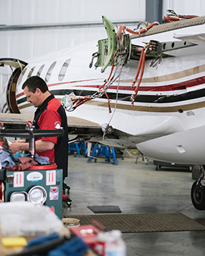
Programa de mantenimiento
Las tareas y plazos de mantenimiento que se hayan estipulado como obligatorios al aprobar el diseño de tipo o los cambios al programa de mantenimiento que se hayan aprobado se deben identificar como tales;
El programa de mantenimiento debe basarse en la información relativa al programa de mantenimiento que haya proporcionado el Estado de diseño o el organismo responsable del diseño de tipo, y en cualquier experiencia adicional aplicable;
Notes:
91.1110 Programa de mantenimiento
Para aeronaves grandes y turborreactores en el diseño y aplicación del programa de mantenimiento del explotador se deben observar los principios básicos a factores humanos;
El programa de mantenimiento requerido en (a) debe incluir al menos lo siguiente:
las tareas de mantenimiento y los plazos correspondientes en que se realizaran, teniendo en cuenta la utilización prevista de la aeronave;
cuando sea aplicable, el programa de integridad estructural;
procedimientos para cambiar o desviarse de lo indicado en los Párrafos (a) (1) y (a) (2) de esta sección de acuerdo a lo aprobado por la AAC del Estado de matrícula;
cuando sea aplicable, una descripción del programa de confiabilidad y monitoreo por condición para la aeronave y componentes de aeronaves;
Las tareas y plazos de mantenimiento que se hayan estipulado como obligatorios al aprobar el diseño de tipo o los cambios al programa de mantenimiento que se hayan aprobado se deben identificar como tales;
El programa de mantenimiento debe basarse en la información relativa al programa de mantenimiento que haya proporcionado el Estado de diseño o el organismo responsable del diseño de tipo, y en cualquier experiencia adicional aplicable;
requisitos especiales de mantenimiento para las operaciones EDTO, CAT II y III, PBN, RVSM y MNPS.
En forma oportuna, el explotador debe enviar a todos los organismos y personas que hayan recibido el programa de mantenimiento una copia de todas las enmiendas introducidas en dicho programa.
El explotador de un avión o un helicóptero no podrá operar la aeronave en el espacio aéreo controlado bajo las reglas de vuelo por instrumentos (IFR) a menos que:
Dentro de los 24 meses calendarios precedentes, cada sistema de presión estática, cada altímetro y cada sistema automático de información de altitud de presión, ha sido probado, inspeccionado y se ha determinado que cumple con el Apéndice 3 de la LAR 43.
Después de cualquier apertura y cierre de los sistemas de presión estática, excepto para el uso de las válvulas de drenaje del sistema y las válvulas de presión estática alternativa, el sistema ha sido probado e inspeccionado y se ha determinado que cumple con los Apéndices 3 y 4 de la LAR 43, y después de la instalación o del mantenimiento del sistema de información automático de altitud de presión del transponder ATC, donde podrían ser introducidos errores de correspondencia de datos, el sistema integrado debe haber sido probado, inspeccionado, y determinado que cumple con el párrafo (c) del Apéndice 3 de la LAR 43.
Cada transponder ATC que se requiera que esté instalado en la aeronave haya sido probado e inspeccionado bajo el Apéndice 3 de la LAR 43 dentro de los 24 meses calendarios precedentes y después de cualquier instalación, o mantenimiento, sobre un transponder ATC donde podrían introducirse errores de correspondencia de datos, el sistema integrado haya sido probado e inspeccionado, y se haya verificado que cumple con el Apéndice 4 de la LAR 43.

Slide 19

Programa de mantenimiento
requisitos especiales de mantenimiento para las operaciones EDTO, CAT II y III, PBN, RVSM y MNPS;
En forma oportuna, el explotador debe enviar a todos los organismos y personas que hayan recibido el programa de mantenimiento una copia de todas las enmiendas introducidas en dicho programa.
Notes:
91.1110 Programa de mantenimiento
Para aeronaves grandes y turborreactores en el diseño y aplicación del programa de mantenimiento del explotador se deben observar los principios básicos a factores humanos;
El programa de mantenimiento requerido en (a) debe incluir al menos lo siguiente:
las tareas de mantenimiento y los plazos correspondientes en que se realizaran, teniendo en cuenta la utilización prevista de la aeronave;
cuando sea aplicable, el programa de integridad estructural;
procedimientos para cambiar o desviarse de lo indicado en los Párrafos (a) (1) y (a) (2) de esta sección de acuerdo a lo aprobado por la AAC del Estado de matrícula;
cuando sea aplicable, una descripción del programa de confiabilidad y monitoreo por condición para la aeronave y componentes de aeronaves;
Las tareas y plazos de mantenimiento que se hayan estipulado como obligatorios al aprobar el diseño de tipo o los cambios al programa de mantenimiento que se hayan aprobado se deben identificar como tales;
El programa de mantenimiento debe basarse en la información relativa al programa de mantenimiento que haya proporcionado el Estado de diseño o el organismo responsable del diseño de tipo, y en cualquier experiencia adicional aplicable;
requisitos especiales de mantenimiento para las operaciones EDTO, CAT II y III, PBN, RVSM y MNPS.
En forma oportuna, el explotador debe enviar a todos los organismos y personas que hayan recibido el programa de mantenimiento una copia de todas las enmiendas introducidas en dicho programa.
El explotador de un avión o un helicóptero no podrá operar la aeronave en el espacio aéreo controlado bajo las reglas de vuelo por instrumentos (IFR) a menos que:
Dentro de los 24 meses calendarios precedentes, cada sistema de presión estática, cada altímetro y cada sistema automático de información de altitud de presión, ha sido probado, inspeccionado y se ha determinado que cumple con el Apéndice 3 de la LAR 43.
Después de cualquier apertura y cierre de los sistemas de presión estática, excepto para el uso de las válvulas de drenaje del sistema y las válvulas de presión estática alternativa, el sistema ha sido probado e inspeccionado y se ha determinado que cumple con los Apéndices 3 y 4 de la LAR 43, y después de la instalación o del mantenimiento del sistema de información automático de altitud de presión del transponder ATC, donde podrían ser introducidos errores de correspondencia de datos, el sistema integrado debe haber sido probado, inspeccionado, y determinado que cumple con el párrafo (c) del Apéndice 3 de la LAR 43.
Cada transponder ATC que se requiera que esté instalado en la aeronave haya sido probado e inspeccionado bajo el Apéndice 3 de la LAR 43 dentro de los 24 meses calendarios precedentes y después de cualquier instalación, o mantenimiento, sobre un transponder ATC donde podrían introducirse errores de correspondencia de datos, el sistema integrado haya sido probado e inspeccionado, y se haya verificado que cumple con el Apéndice 4 de la LAR 43.

Slide 20
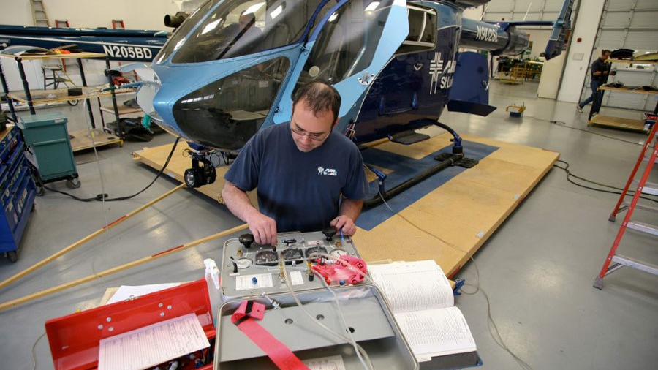
  El explotador de un avión o un helicóptero no podrá operar la aeronave en el espacio aéreo IFR a menos que dentro de los 24 meses calendarios precedentes, cada sistema de presión estática, cada altímetro y cada sistema automático de información de altitud de presión, ha sido probado, inspeccionado y se ha determinado que cumple con el Apéndice 3 de la LAR 43.
Notes:
El explotador de un avión o un helicóptero no podrá operar la aeronave en el espacio aéreo controlado bajo las reglas de vuelo por instrumentos (IFR) a menos que:
Dentro de los 24 meses calendarios precedentes, cada sistema de presión estática, cada altímetro y cada sistema automático de información de altitud de presión, ha sido probado, inspeccionado y se ha determinado que cumple con el Apéndice 3 de la LAR 43.
Después de cualquier apertura y cierre de los sistemas de presión estática, excepto para el uso de las válvulas de drenaje del sistema y las válvulas de presión estática alternativa, el sistema ha sido probado e inspeccionado y se ha determinado que cumple con los Apéndices 3 y 4 de la LAR 43, y después de la instalación o del mantenimiento del sistema de información automático de altitud de presión del transponder ATC, donde podrían ser introducidos errores de correspondencia de datos, el sistema integrado debe haber sido probado, inspeccionado, y determinado que cumple con el párrafo (c) del Apéndice 3 de la LAR 43.
Cada transponder ATC que se requiera que esté instalado en la aeronave haya sido probado e inspeccionado bajo el Apéndice 3 de la LAR 43 dentro de los 24 meses calendarios precedentes y después de cualquier instalación, o mantenimiento, sobre un transponder ATC donde podrían introducirse errores de correspondencia de datos, el sistema integrado haya sido probado e inspeccionado, y se haya verificado que cumple con el Apéndice 4 de la LAR 43.

Slide 21
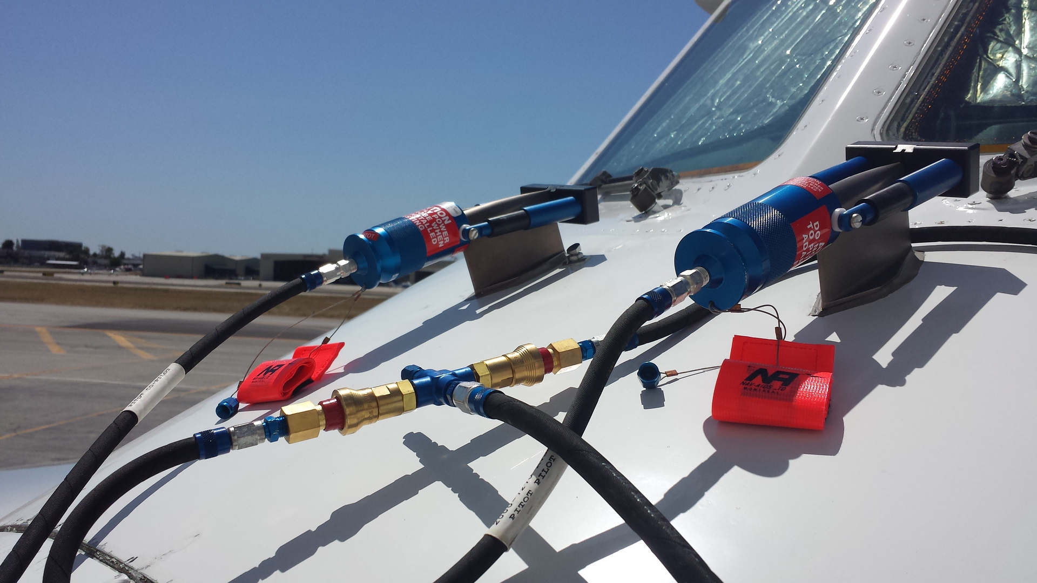
  Después de cualquier apertura y cierre de los sistemas de presión estática, excepto para el uso de las válvulas de drenaje del sistema y las válvulas de presión estática alternativa, el sistema ha sido probado e inspeccionado y se ha determinado que cumple con los Apéndices 3 y 4 de la LAR 43, y después de la instalación o del mantenimiento del sistema de información automático de altitud de presión del transponder ATC.
Notes:
El explotador de un avión o un helicóptero no podrá operar la aeronave en el espacio aéreo controlado bajo las reglas de vuelo por instrumentos (IFR) a menos que:
Dentro de los 24 meses calendarios precedentes, cada sistema de presión estática, cada altímetro y cada sistema automático de información de altitud de presión, ha sido probado, inspeccionado y se ha determinado que cumple con el Apéndice 3 de la LAR 43.
Después de cualquier apertura y cierre de los sistemas de presión estática, excepto para el uso de las válvulas de drenaje del sistema y las válvulas de presión estática alternativa, el sistema ha sido probado e inspeccionado y se ha determinado que cumple con los Apéndices 3 y 4 de la LAR 43, y después de la instalación o del mantenimiento del sistema de información automático de altitud de presión del transponder ATC, donde podrían ser introducidos errores de correspondencia de datos, el sistema integrado debe haber sido probado, inspeccionado, y determinado que cumple con el párrafo (c) del Apéndice 3 de la LAR 43.
Cada transponder ATC que se requiera que esté instalado en la aeronave haya sido probado e inspeccionado bajo el Apéndice 3 de la LAR 43 dentro de los 24 meses calendarios precedentes y después de cualquier instalación, o mantenimiento, sobre un transponder ATC donde podrían introducirse errores de correspondencia de datos, el sistema integrado haya sido probado e inspeccionado, y se haya verificado que cumple con el Apéndice 4 de la LAR 43.

Slide 22
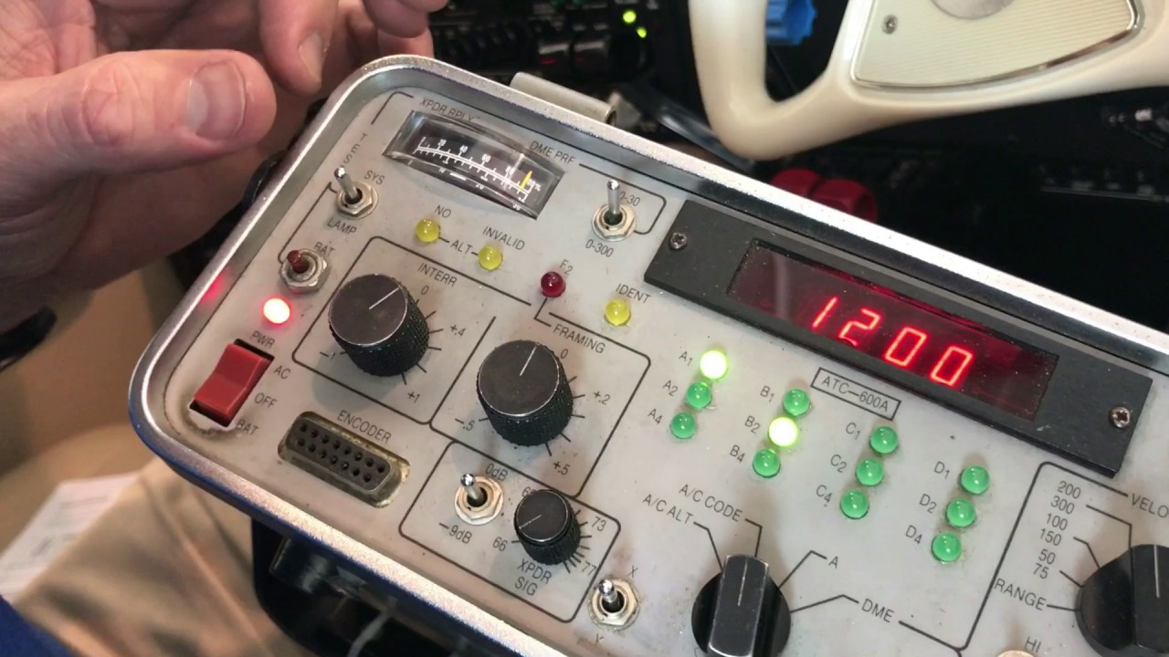
  Cada transponder ATC que se requiera que esté instalado en la aeronave haya sido probado e inspeccionado bajo el Apéndice 3 de la LAR 43 dentro de los 24 meses calendarios precedentes y después de cualquier instalación, o mantenimiento, sobre un transponder ATC donde podrían introducirse errores de correspondencia de datos, el sistema integrado haya sido probado e inspeccionado, y se haya verificado que cumple con el Apéndice 4 de la LAR 43.
Notes:
El explotador de un avión o un helicóptero no podrá operar la aeronave en el espacio aéreo controlado bajo las reglas de vuelo por instrumentos (IFR) a menos que:
Dentro de los 24 meses calendarios precedentes, cada sistema de presión estática, cada altímetro y cada sistema automático de información de altitud de presión, ha sido probado, inspeccionado y se ha determinado que cumple con el Apéndice 3 de la LAR 43.
Después de cualquier apertura y cierre de los sistemas de presión estática, excepto para el uso de las válvulas de drenaje del sistema y las válvulas de presión estática alternativa, el sistema ha sido probado e inspeccionado y se ha determinado que cumple con los Apéndices 3 y 4 de la LAR 43, y después de la instalación o del mantenimiento del sistema de información automático de altitud de presión del transponder ATC, donde podrían ser introducidos errores de correspondencia de datos, el sistema integrado debe haber sido probado, inspeccionado, y determinado que cumple con el párrafo (c) del Apéndice 3 de la LAR 43.
Cada transponder ATC que se requiera que esté instalado en la aeronave haya sido probado e inspeccionado bajo el Apéndice 3 de la LAR 43 dentro de los 24 meses calendarios precedentes y después de cualquier instalación, o mantenimiento, sobre un transponder ATC donde podrían introducirse errores de correspondencia de datos, el sistema integrado haya sido probado e inspeccionado, y se haya verificado que cumple con el Apéndice 4 de la LAR 43.

Slide 23
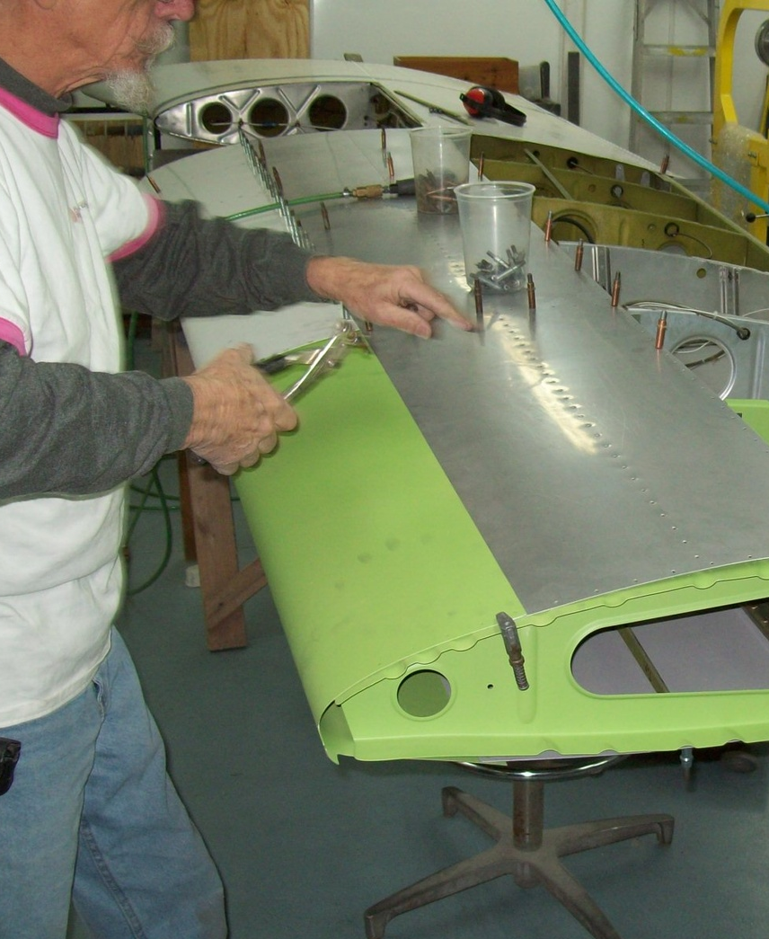
Control del mantenimiento de la aeronavegabilidad
El explotador debe asegurar:
la definición de un programa de mantenimiento para cada aeronave;
que las modificaciones y reparaciones mayores sean realizadas solamente de acuerdo a los datos aprobados por la AAC del Estado de matrícula;
que todo el mantenimiento sea llevado a cabo de acuerdo con los datos de mantenimiento aceptables de la organización del diseño de tipo;
Notes:
91.1115 Control del mantenimiento de la aeronavegabilidad
Esta sección establece los requisitos que el explotador debe cumplir, con el fin de efectuar adecuada y satisfactoriamente sus responsabilidades indicadas en la Sección 91.1105 y demás requisitos establecidos en este capítulo.
El explotador debe asegurar:
la definición de un programa de mantenimiento para cada aeronave;
que las modificaciones y reparaciones mayores sean realizadas solamente de acuerdo a los datos aprobados por la AAC del Estado de matrícula;
que todo el mantenimiento sea llevado a cabo de acuerdo con los datos de mantenimiento aceptables de la organización del diseño de tipo;
que se cumplan todas las directrices de aeronavegabilidad que sean aplicables a sus aeronaves y componentes de aeronaves;
para aeronaves grandes y turborreactores, obtener y evaluar la información relativa al mantenimiento de la aeronavegabilidad y a las recomendaciones emitidas por la organización responsable del diseño de tipo;
que todos los defectos descubiertos durante el mantenimiento programado o que se hayan notificado, sean corregidos de acuerdo al LAR 43.300;
que se cumpla con el programa de mantenimiento;
que se controle la sustitución de componentes de aeronaves con vida limitada;
que se controlen y conserven todos los registros de mantenimiento de las aeronaves;
que la declaración del peso (masa) y centrado refleje el estado actual de la aeronave; y
que se mantienen y utilizan los datos de mantenimiento actualizados que sean aplicables, para la realización de tareas de control de mantenimiento.

Slide 24
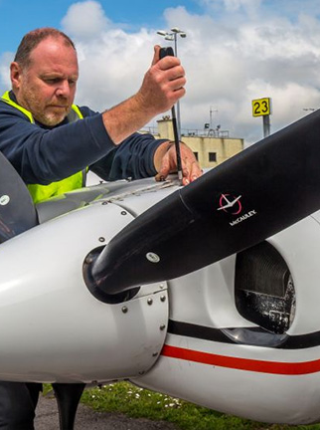
Control del mantenimiento de la aeronavegabilidad
que se cumplan todas las directrices de aeronavegabilidad que sean aplicables a sus aeronaves y componentes de aeronaves;
para aeronaves grandes y turborreactores, obtener y evaluar la información relativa al mantenimiento de la aeronavegabilidad y a las recomendaciones emitidas por la organización responsable del diseño de tipo;
que todos los defectos descubiertos durante el mantenimiento programado o que se hayan notificado, sean corregidos
Notes:
91.1115 Control del mantenimiento de la aeronavegabilidad
Esta sección establece los requisitos que el explotador debe cumplir, con el fin de efectuar adecuada y satisfactoriamente sus responsabilidades indicadas en la Sección 91.1105 y demás requisitos establecidos en este capítulo.
El explotador debe asegurar:
la definición de un programa de mantenimiento para cada aeronave;
que las modificaciones y reparaciones mayores sean realizadas solamente de acuerdo a los datos aprobados por la AAC del Estado de matrícula;
que todo el mantenimiento sea llevado a cabo de acuerdo con los datos de mantenimiento aceptables de la organización del diseño de tipo;
que se cumplan todas las directrices de aeronavegabilidad que sean aplicables a sus aeronaves y componentes de aeronaves;
para aeronaves grandes y turborreactores, obtener y evaluar la información relativa al mantenimiento de la aeronavegabilidad y a las recomendaciones emitidas por la organización responsable del diseño de tipo;
que todos los defectos descubiertos durante el mantenimiento programado o que se hayan notificado, sean corregidos de acuerdo al LAR 43.300;
que se cumpla con el programa de mantenimiento;
que se controle la sustitución de componentes de aeronaves con vida limitada;
que se controlen y conserven todos los registros de mantenimiento de las aeronaves;
que la declaración del peso (masa) y centrado refleje el estado actual de la aeronave; y
que se mantienen y utilizan los datos de mantenimiento actualizados que sean aplicables, para la realización de tareas de control de mantenimiento.

Slide 25

Control del mantenimiento de la aeronavegabilidad
que se cumpla con el programa de mantenimiento;
que se controle la sustitución de componentes de aeronaves con vida limitada;
que se controlen y conserven todos los registros de mantenimiento de las aeronaves;
que la declaración del peso (masa) y centrado refleje el estado actual de la aeronave; y
que se mantienen y utilizan los datos de mantenimiento actualizados que sean aplicables.
Notes:
91.1115 Control del mantenimiento de la aeronavegabilidad
Esta sección establece los requisitos que el explotador debe cumplir, con el fin de efectuar adecuada y satisfactoriamente sus responsabilidades indicadas en la Sección 91.1105 y demás requisitos establecidos en este capítulo.
El explotador debe asegurar:
la definición de un programa de mantenimiento para cada aeronave;
que las modificaciones y reparaciones mayores sean realizadas solamente de acuerdo a los datos aprobados por la AAC del Estado de matrícula;
que todo el mantenimiento sea llevado a cabo de acuerdo con los datos de mantenimiento aceptables de la organización del diseño de tipo;
que se cumplan todas las directrices de aeronavegabilidad que sean aplicables a sus aeronaves y componentes de aeronaves;
para aeronaves grandes y turborreactores, obtener y evaluar la información relativa al mantenimiento de la aeronavegabilidad y a las recomendaciones emitidas por la organización responsable del diseño de tipo;
que todos los defectos descubiertos durante el mantenimiento programado o que se hayan notificado, sean corregidos de acuerdo al LAR 43.300;
que se cumpla con el programa de mantenimiento;
que se controle la sustitución de componentes de aeronaves con vida limitada;
que se controlen y conserven todos los registros de mantenimiento de las aeronaves;
que la declaración del peso (masa) y centrado refleje el estado actual de la aeronave; y
que se mantienen y utilizan los datos de mantenimiento actualizados que sean aplicables, para la realización de tareas de control de mantenimiento.

Slide 26
Manual de
Control de
mantenimiento
  El explotador de aeronaves con una masa certificada de despegue de más de 5,700 Kg o aviones equipados con uno o más motores turborreactores debe desarrollar y mantener actualizado un MCM, para uso y orientación del personal de control de control de mantenimiento, de la OMA responsable del mantenimiento y operacional, y que su contenido incluya por lo menos lo indicado en el Apéndice R.
Notes:
91.1120 Manual de control de mantenimiento (MCM)
El explotador de aeronaves con una masa certificada de despegue de más de 5,700 Kg o aviones equipados con uno o más motores turborreactores debe desarrollar y mantener actualizado un MCM, para uso y orientación del personal de control de control de mantenimiento, de la OMA responsable del mantenimiento y operacional, y que su contenido incluya por lo menos lo indicado en el Apéndice R.
El MCM debe ser aceptable para la AAC del Estado de matrícula.
El MCM y cualquier enmienda al mismo, deberá observar en su diseño los principios de factores humanos.

Slide 27
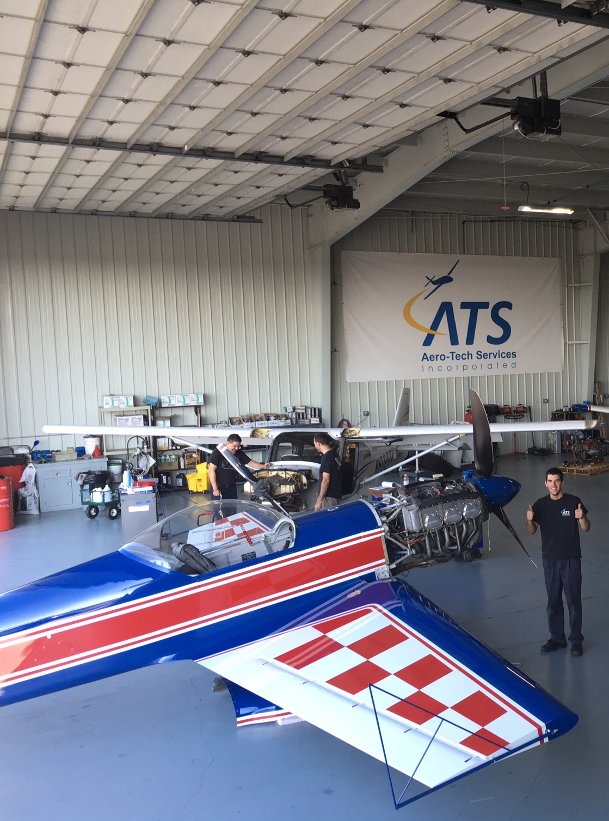
Manual de control de mantenimiento
Debe contener:
procedimientos requeridos por el explotador aéreo para asegurar que:
  cada aeronave es mantenida en condición aeronavegable;
  los equipos operacionales y de emergencia necesarios para el vuelo previsto se encuentren en servicio;
  el certificado de aeronavegabilidad de cada aeronave permanezcan validos;
Notes:
Apéndice R
Manual de control de mantenimiento (MCM)
El MCM deberá contener la siguiente información:
procedimientos requeridos por el explotador aéreo para asegurar que:
cada aeronave es mantenida en condición aeronavegable;
los equipos operacionales y de emergencia necesarios para el vuelo previsto se encuentren en servicio; y
el certificado de aeronavegabilidad de cada aeronave permanezcan validos;

Slide 28

Manual de control de mantenimiento
los nombres y responsabilidades de la persona o grupo de personas empleadas;
una referencia del programa de mantenimiento;
procedimientos para completar y conservar los registros de mantenimiento;
procedimiento para cumplir con informar las fallas, casos de mal funcionamiento, defectos y otros sucesos
Notes:
los nombres y responsabilidades de la persona o grupo de personas empleadas para asegurar que todo el mantenimiento es cumplido de acuerdo a lo establecido en el MCM;
una referencia del programa de mantenimiento para cada tipo de aeronave operada;
procedimientos para completar y conservar los registros de mantenimiento del explotador aéreo;
procedimiento para cumplir con informar las fallas, casos de mal funcionamiento, defectos y otros sucesos que tengan o pudieran tener efectos adversos sobre el mantenimiento de aeronavegabilidad a la organización responsable del diseño de tipo y a las autoridades encargadas de la aeronavegabilidad;

Slide 29

Manual de control de mantenimiento
procedimiento para la evaluación de la información de la aeronavegabilidad continua y las recomendaciones disponibles de la organización responsable del diseño de tipo;
una descripción del establecimiento y mantenimiento de un sistema de análisis y monitoreo continuo del rendimiento y la eficiencia de los programas de mantenimiento.
Notes:
procedimiento para la evaluación de la información de la aeronavegabilidad continua y las recomendaciones disponibles de la organización responsable del diseño de tipo, y para implementar las acciones resultantes consideradas necesarias como resultado de la evaluación de acuerdo con los procedimientos aceptables por el Estado de matrícula;
una descripción del establecimiento y mantenimiento de un sistema de análisis y monitoreo continuo del rendimiento y la eficiencia de los programas de mantenimiento, con el fin de corregir cualquier deficiencia en el programa;
procedimientos relacionados con la aeronavegabilidad para operaciones de navegación especial (EDTO, CAT II y CAT III, PBN (RNP / RNAV), RVSM, MNPS; cuando sea aplicable;
una descripción de los tipos y modelos de aeronaves a las que aplica el manual;

Slide 30
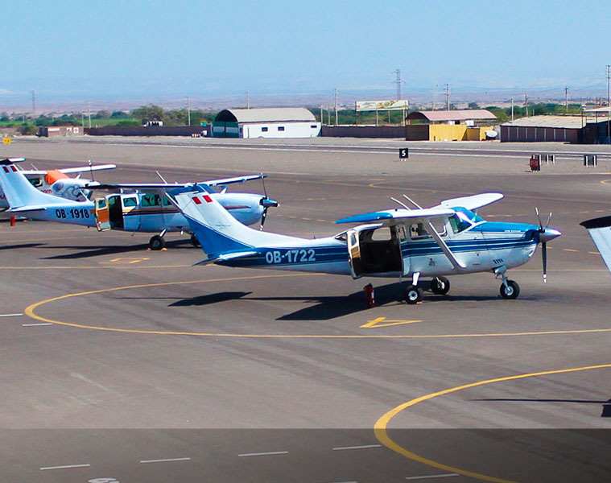
Manual de control de mantenimiento
procedimientos relacionados con la aeronavegabilidad para operaciones de navegación especial;
una descripción de los tipos y modelos de aeronaves;
procedimiento para asegurar que los sistemas inoperativos y componentes que afecten la aeronavegabilidad se registren y rectifiquen.
Notes:
procedimiento para la evaluación de la información de la aeronavegabilidad continua y las recomendaciones disponibles de la organización responsable del diseño de tipo, y para implementar las acciones resultantes consideradas necesarias como resultado de la evaluación de acuerdo con los procedimientos aceptables por el Estado de matrícula;
una descripción del establecimiento y mantenimiento de un sistema de análisis y monitoreo continuo del rendimiento y la eficiencia de los programas de mantenimiento, con el fin de corregir cualquier deficiencia en el programa;
procedimientos relacionados con la aeronavegabilidad para operaciones de navegación especial (EDTO, CAT II y CAT III, PBN (RNP / RNAV), RVSM, MNPS; cuando sea aplicable;
una descripción de los tipos y modelos de aeronaves a las que aplica el manual;
procedimiento para asegurar que los sistemas inoperativos y componentes que afecten la aeronavegabilidad se registren y rectifiquen;

Slide 31
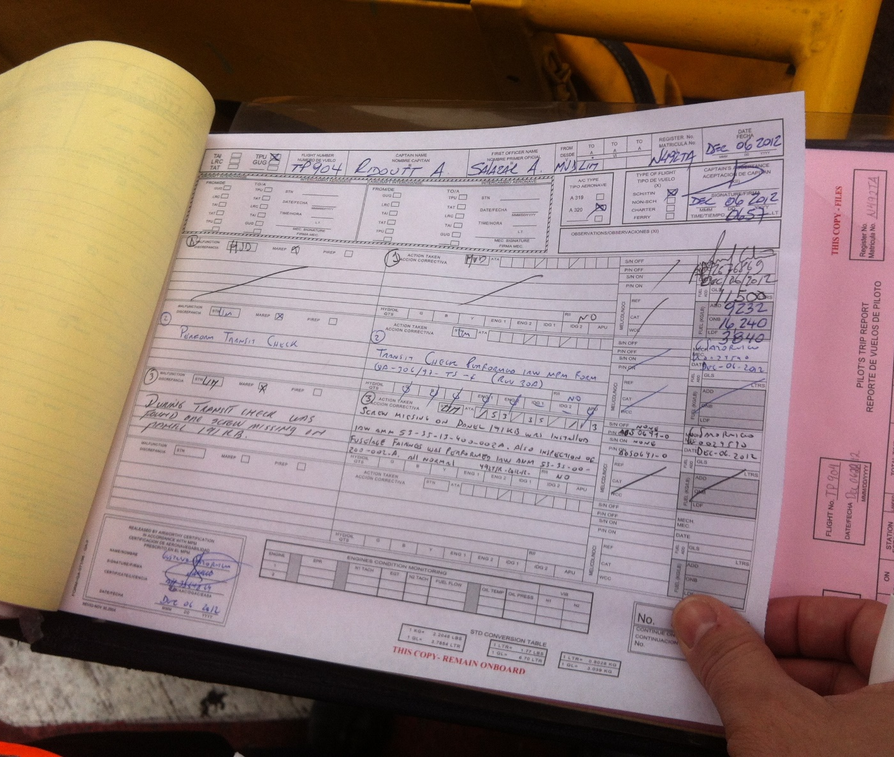
Manual de control de mantenimiento
procedimiento para informar al Estado de matrícula las ocurrencias importantes en servicio;
procedimiento para completar y firmar una certificación de conformidad de mantenimiento;
Notes:
procedimiento para informar al Estado de matrícula las ocurrencias importantes en servicio; y
procedimiento para completar y firmar una certificación de conformidad de mantenimiento para las aeronaves y sus partes que han sido objeto de mantenimiento, la cual deberá tener como mínimo:
detalles del mantenimiento cumplido incluyendo la referencia detallada de los datos aprobados utilizados. Cuando sea apropiado, una declaración de que todos los items requeridos a ser inspeccionados fueron inspeccionados por una persona calificada quien determinará que el trabajo fue completado satisfactoriamente;
la fecha en la que el mantenimiento fue completado y el total de horas de vuelo y ciclos;
la identificación de la OMA; y
la identificación y autorizaciones de la persona que firmo la certificación de conformidad de mantenimiento.

Slide 32
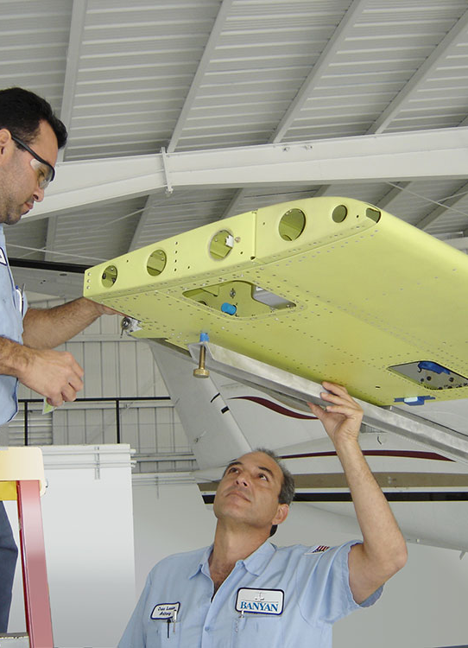
Manual de control de mantenimiento
procedimientos adicionales podrían ser necesarios para asegurar el cumplimiento de las responsabilidades del personal de mantenimiento de la OMA y los requisitos del programa de mantenimiento de las aeronaves.
  para garantizar que la aeronave se mantenga de conformidad con el programa de mantenimiento;
  para asegurar que las modificaciones y reparaciones cumplen con los requisitos de aeronavegabilidad del Estado de matrícula; y
  para la revisión y control del MCM.
Notes:
Procedimientos adicionales podrían ser necesarios para asegurar el cumplimiento de las responsabilidades del personal de mantenimiento de la OMA y los requisitos del programa de mantenimiento de las aeronaves. Se recomiendan los siguientes procedimientos:
procedimiento para garantizar que la aeronave se mantenga de conformidad con el programa de mantenimiento;
procedimiento para asegurar que las modificaciones y reparaciones cumplen con los requisitos de aeronavegabilidad del Estado de matrícula; y
procedimiento para la revisión y control del MCM.

Slide 33

Manual de control de mantenimiento
  El MCM debe ser aceptable para la AAC del Estado de matrícula.
  El MCM y cualquier enmienda al mismo, deberá observar en su diseño los principios de factores humanos.
Notes:
El MCM debe ser aceptable para la AAC del Estado de matrícula.
El MCM y cualquier enmienda al mismo, deberá observar en su diseño los principios de factores humanos.

Slide 34

Registros de mantenimiento
Debe asegurarse que se conserven los registros con el siguiente contenido:
Tiempo de servicio de la aeronave y componentes;
Tiempo de servicio desde el ultimo OVH;
Estado actualizado del cumplimiento de las ADs;
Registros y datos de mantenimiento aprobados de las modificaciones y reparaciones mayores;
Notes:
91.1125 Registros de mantenimiento
El explotador debe asegurarse que se conserven los siguientes registros durante los plazos indicados en el Párrafo (b) de esta sección con el siguiente contenido:
(1) el tiempo de servicio (hora, tiempo trascurrido y ciclos según corresponda) de la aeronave y de los componentes de aeronaves de vida limitada;
(2) el tiempo de servicio (horas, tiempo trascurrido y ciclos según corresponda) desde la última reparación general (overhaul) de la aeronave y de los componentes de aeronave instalados en la aeronave que requieran una reparación general obligatoria a intervalos de tiempo de utilización definidos;
(3) estado actualizado del cumplimiento de cada directriz de aeronavegabilidad aplicable a cada aeronave y componente de aeronave, en donde se indique el método de cumplimiento, el número de directriz de aeronavegabilidad. Si la directriz de aeronavegabilidad involucra una acción recurrente, debe especificarse el momento y la fecha de cuando la próxima acción es requerida.
(4) registros y datos de mantenimiento aprobados de las modificaciones y reparaciones mayores realizadas en cada aeronave y componente de aeronave;
(5) estado actualizado de cada tipo de tarea de mantenimiento prevista en el programa de mantenimiento utilizado en la aeronave.
(6) cada certificación de conformidad de mantenimiento emitida para la aeronave o componente de aeronave, después de la realización de cualquier tarea de mantenimiento, y
(7) registros detallados de los trabajos de mantenimiento para demostrar que se ha cumplido con todos los requisitos necesarios para la firma de la certificación de conformidad de mantenimiento
Los registros indicados en los Párrafos (a) (1) a (a) (5) de esta sección, se deberán conservar durante un período de 90 días después de retirar permanentemente de servicio el componente al que se refiere y los registros enumerados en los Párrafos (a) (6) y (a) (7) de esta sección, se conservarán hasta que se repita o se reemplace por un trabajo o inspección equivalente en alcance y detalle.
El explotador debe garantizar que se conserven los registros de forma segura para protegerlo de daños, alteraciones y robo.

Slide 35

Registros de mantenimiento
Cada certificación de conformidad de mantenimiento emitida para la aeronave o componente de aeronave, después de la realización de cualquier tarea de mantenimiento, y
Registros detallados de los trabajos de mantenimiento para demostrar que se ha cumplido con todos los requisitos necesarios para la firma de la certificación de conformidad de mantenimiento.
Notes:
91.1125 Registros de mantenimiento
El explotador debe asegurarse que se conserven los siguientes registros durante los plazos indicados en el Párrafo (b) de esta sección con el siguiente contenido:
(1) el tiempo de servicio (hora, tiempo trascurrido y ciclos según corresponda) de la aeronave y de los componentes de aeronaves de vida limitada;
(2) el tiempo de servicio (horas, tiempo trascurrido y ciclos según corresponda) desde la última reparación general (overhaul) de la aeronave y de los componentes de aeronave instalados en la aeronave que requieran una reparación general obligatoria a intervalos de tiempo de utilización definidos;
(3) estado actualizado del cumplimiento de cada directriz de aeronavegabilidad aplicable a cada aeronave y componente de aeronave, en donde se indique el método de cumplimiento, el número de directriz de aeronavegabilidad. Si la directriz de aeronavegabilidad involucra una acción recurrente, debe especificarse el momento y la fecha de cuando la próxima acción es requerida.
(4) registros y datos de mantenimiento aprobados de las modificaciones y reparaciones mayores realizadas en cada aeronave y componente de aeronave;
(5) estado actualizado de cada tipo de tarea de mantenimiento prevista en el programa de mantenimiento utilizado en la aeronave.
(6) cada certificación de conformidad de mantenimiento emitida para la aeronave o componente de aeronave, después de la realización de cualquier tarea de mantenimiento, y
(7) registros detallados de los trabajos de mantenimiento para demostrar que se ha cumplido con todos los requisitos necesarios para la firma de la certificación de conformidad de mantenimiento
Los registros indicados en los Párrafos (a) (1) a (a) (5) de esta sección, se deberán conservar durante un período de 90 días después de retirar permanentemente de servicio el componente al que se refiere y los registros enumerados en los Párrafos (a) (6) y (a) (7) de esta sección, se conservarán hasta que se repita o se reemplace por un trabajo o inspección equivalente en alcance y detalle.
El explotador debe garantizar que se conserven los registros de forma segura para protegerlo de daños, alteraciones y robo.

Slide 36
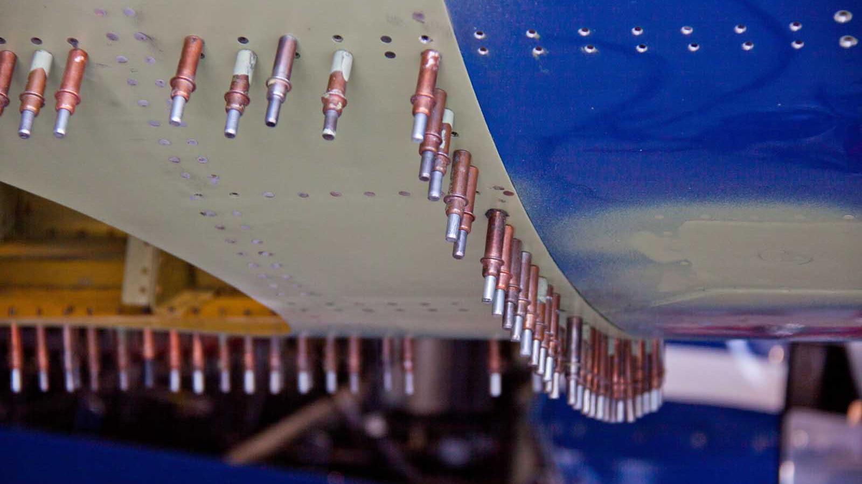
  Los registros de tiempos de servicio, ultima reparación general (OVH), cumplimiento de ADs, reparaciones y modificaciones mayores, y tareas de acuerdo al programa de mantenimiento se conservarán se deberán conservar durante un período de 90 días después de retirar permanentemente de servicio el componente al que se refiere.
Notes:
Los registros indicados en los Párrafos (a) (1) a (a) (5) de esta sección, se deberán conservar durante un período de 90 días después de retirar permanentemente de servicio el componente al que se refiere y los registros enumerados en los Párrafos (a) (6) y (a) (7) de esta sección, se conservarán hasta que se repita o se reemplace por un trabajo o inspección equivalente en alcance y detalle.

Slide 37

  Cada certificación de conformidad de mantenimiento y registros detallados de los trabajos de mantenimiento se conservarán hasta que se repita o se reemplace por un trabajo o inspección equivalente en alcance y detalle.
Notes:
Los registros indicados en los Párrafos (a) (1) a (a) (5) de esta sección, se deberán conservar durante un período de 90 días después de retirar permanentemente de servicio el componente al que se refiere y los registros enumerados en los Párrafos (a) (6) y (a) (7) de esta sección, se conservarán hasta que se repita o se reemplace por un trabajo o inspección equivalente en alcance y detalle.

Slide 38
  El explotador debe garantizar que se conserven los registros de forma segura para protegerlo de daños, alteraciones y robo
Notes:
El explotador debe garantizar que se conserven los registros de forma segura para protegerlo de daños, alteraciones y robo.

Slide 39

  Transferencia de registros de mantenimiento
  Cambio temporal de explotador, los registros de mantenimiento se deben poner a disposición del nuevo explotador. Cambio permanente de explotador los registros de mantenimiento deben ser transferidos al nuevo explotador
Notes:
91.1130 Transferencia de registros de mantenimiento
En caso de cambio temporal de explotador, los registros de mantenimiento se deben poner a disposición del nuevo explotador.
caso de cambio permanente de explotador los registros de mantenimiento deben ser transferidos al nuevo explotador.

Slide 40
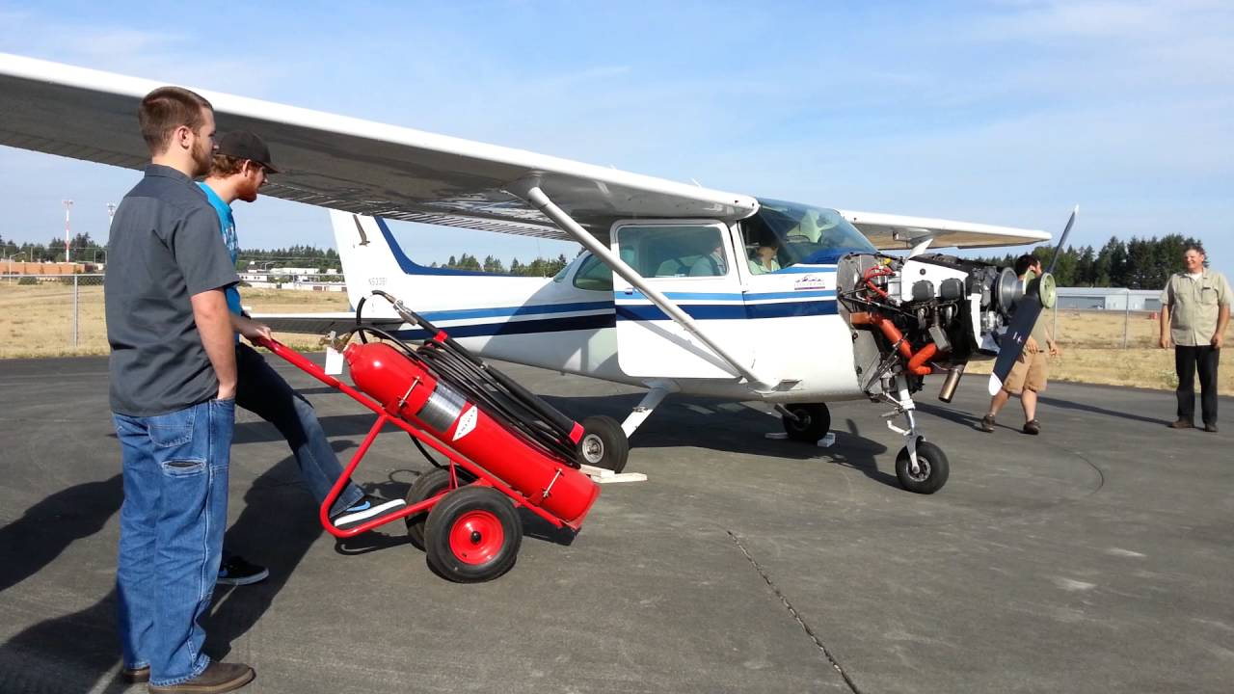
  Un explotador no debe operar una aeronave después de la realización de cualquier mantenimiento, si no se ha realizado conforme al LAR 43.300 y se ha emitido un CCM por una persona u organización autorizada de acuerdo con el LAR 43.400
Notes:
91.1135 Certificación de conformidad de mantenimiento
Un explotador no debe operar una aeronave después de la realización de cualquier mantenimiento, si no se ha realizado conforme al LAR 43.300 (Realización de mantenimiento) y se ha emitido un CCM por una persona u organización autorizada de acuerdo con el LAR 43.400 (Requisitos para la emisión de certificación de conformidad de mantenimiento).
43.405 Requisitos sobre registros de certificación de conformidad de mantenimiento (visto bueno)
La conformidad de mantenimiento señalada en el párrafo (a) de esta sección contendrá una certificación donde se indique:
Los detalles básicos del mantenimiento realizado, incluyendo una referencia detallada de los datos de mantenimiento actualizados;
La fecha en se completó dicho mantenimiento;
El nombre de la persona que emite la certificación; y
El número de la licencia específica otorgada o convalidada por la AAC del Estado de matrícula de la persona que emite la certificación o la identidad y número del Certificado de Aprobación de la OMA

Slide 41
Informe sobre fallas, casos de mal funcionamiento y defectos
El explotador, con respecto a los aviones cuya masa máxima certificada de despegue sea superior a 5 700 kg y a los helicópteros de más de 3 175 kg, debe informar a la ACC del Estado de matrícula, a la AAC del explotador (cuando es diferente a la AAC del Estado de matrícula) y a la organización responsable del diseño de tipo, de cualquier falla, malfuncionamiento, o defecto en la aeronave que ocurre o es detectado en cualquier momento.
Los informes deben ser hechos en la forma y manera indicada por la AAC del Estado de matrícula y deben contener toda la información pertinente sobre la condición que sea de conocimiento del explotador y ser enviados en un período no mayor de tres (3) días calendarios.
Notes:
91.1140 Informe sobre fallas, casos de mal funcionamiento y defectos
(a) El explotador, con respecto a los aviones cuya masa máxima certificada de despegue sea superior a 5 700 kg y a los helicópteros de más de 3 175 kg,, debe informar a la ACC del Estado de matrícula, a la AAC del explotador (cuando es diferente a la AAC del Estado de matrícula) y a la organización responsable del diseño de tipo, de cualquier falla, malfuncionamiento, o defecto en la aeronave que ocurre o es detectado en cualquier momento si, en su opinión, esa falla, malfuncionamiento o defecto ha puesto en peligro o puede poner en peligro la operación segura de la aeronave utilizado por él.
(b) Los informes deben ser hechos en la forma y manera indicada por la AAC del Estado de matrícula y deben contener toda la información pertinente sobre la condición que sea de conocimiento del explotador.
(c) Los informes deben ser enviados en un período no mayor de tres (3) días calendarios a partir de la identificación de la falla, malfuncionamiento o defecto del avión.

Slide 42

Requisitos de personal
Aviones con una masa certificada de despegue de más de 5,700 Kg o aviones equipados con uno o más motores turborreactores:
El explotador debe establecer y controlar la competencia de todo el personal involucrado en las actividades de control de mantenimiento de la aeronavegabilidad (instrucción inicial y continua).
La instrucción debe incluir la instrucción sobre los procedimientos del explotador, incluyendo instrucción en conocimiento y habilidades relacionados con los principios relativos a los factores humanos.
Notes:
91.1145 Requisitos de personal
Para operaciones de aviación general con aviones con una masa certificada de despegue de más de 5,700 Kg o aviones equipados con uno o más motores turborreactores:
El explotador debe establecer y controlar la competencia de todo el personal involucrado en las actividades de control de mantenimiento de la aeronavegabilidad, de acuerdo con un procedimiento aceptable a la AAC del Estado de matrícula, incluyendo un programa de instrucción inicial y continuo.
La instrucción debe incluir la instrucción sobre los procedimientos del explotador, incluyendo instrucción en conocimiento y habilidades relacionados con los principios relativos a los factores humanos.

Slide 43


